Slide 1
Modul 2
Darstellungsmittel nutzen
Zahlverständnis

Slide 2
Juni 24

Slide 3
Juni 24

Slide 4
ÜBERBLICK ÜBER DIE VERANSTALTUNGSREIHE FÖDIMA:
In dieser Veranstaltungsreihe wird über sechs Module ein Konzept für die Diagnose und Förderung im arithmetischen Anfangsunterricht (also in den Klassen 1 und 2) entwickelt. Dabei werden Förderung und Diagnostik vernetzt gedacht, allerdings werden die verschiedenen Werkzeuge, die Lehrkräfte im Unterricht unterstützen sollen, nach und nach über die sechs Module hinweg gemeinsam erarbeitet.
Grundlage für den Unterricht sind dabei die FÖDIMA-Kartei mit Diagnose- und Förderanregungen, die darauf abgestimmten Standortbestimmungen sowie die entsprechende Handreichung. Die Materialien stehen auf https://pikas.dzlm.de/node/2558 zum Download zur Verfügung. Dort finden Sie auch weitere Materialien, entweder als Link oder als Download, die für die Durchführung von Diagnose- und Förderanregungen genutzt werden können (z. B. Zahlen- und Aufgabenkarten).
Wichtig: Das Material steht von Beginn an zur Verfügung, kann aber natürlich nur nach und nach in den Veranstaltungen erarbeitet werden. Da Diagnose und Förderung nur entlang der Inhalte (z. B. Zahlverständnis, Addition, ...) möglich sind, werden diese immer einbezogen, allerdings nicht ausführlich thematisiert. Wenn hier Bedarf besteht, nutzen Sie bitte die Folien aus der Veranstaltungsreihe Basiskompetenzen sichern – Rechenschwierigkeiten vermeiden (https://pikas.dzlm.de/node/587).
Hinweis zu den Videos: Alle Videos in der Veranstaltungsreihe sind nachgestellte und nachgesprochene Originalvideos.
Juni 24

Slide 5
GRUNDIDEE DES MODULS 2
In Modul 1 haben die Lehrkräfte Grundlagen zum Thema Diagnose und Förderung sowie das Diagnoseinstrument Standortbestimmung (SOB) kennengelernt.
Im Sinne einer diagnosegeleiteten Förderung werden in diesem Modul nun die Auswertung von Standortbestimmungen sowie verschiedene Aspekte einer Förderplanung am Beispiel des Zahlverständnisses thematisiert. Um einen engen Praxisbezug herzustellen, werden die Aspekte jeweils zunächst an fiktiven Beispielen praxisorientiert verdeutlicht und erprobt. Dabei ist das Thema „Darstellungsmittel nutzen“ zentral. Auf Basis der selbst im Unterricht erprobten Standortbestimmungen planen die TN ihren Unterricht mithilfe der Förderanregungen der FÖDIMA-Kartei weiter.

Slide 6
AUFBAU DES MODULS 2
Teil 1: Auswertung einer SOB
Die TN haben in ihrem Unterricht die (im letzten Modul geplante und adaptierte) SOB zum Thema Zahlverständnis in ihrer Lerngruppe durchgeführt. Mithilfe der FÖDIMA-Materialien werten sie diese aus und reflektieren das Diagnoseinstrument.
Teil 2: Fachdidaktische Grundlagen
In diesem Teil wird der fachdidaktische Hintergrund zum Zahlverständnis in Modul 1 und 2 durch einen Exkurs zum Thema relationales Zahlverständnis abgeschlossen. Ebenso wird die Bedeutung von Darstellungsmitteln für Diagnose und Förderung insbesondere am Vierphasenmodell in den Blick genommen.
Teil 3: Förderung von Zahlverständnis im Unterricht
Im Anschluss an die Auswertung der SOB und den inhaltlichen Input wird nun die diagnosegeleitete Förderung thematisiert. Dazu überlegen die TN, wie vorranging zu fördernde Teilfähigkeiten ermittelt werden können und lernen die Förderanregungen der FÖDIMA-Kartei kennen.
Teil 4: Planung der Praxisaufgabe
Die TN planen auf Grundlage der zuvor erarbeiteten Inhalte Förderaufgaben im Unterricht für ihre Lerngruppe.

Slide 7
FÖDIMA
MODULE DER VERANSTALTUNGSREIHE „FÖRDERORIENTIERTE DIAGNOSTIK“
Modul 1: Standortbestimmungen einsetzen: Zahlverständnis
Modul 2: Darstellungsmittel nutzen: Zahlverständnis
Modul 3: Diagnosegespräche führen: Addition/Subtraktion
Modul 4: Aufgaben adaptieren: Multiplikation/Division
Modul 5: Austausch anregen
Modul 6: Rückmeldungen geben

Slide 8

Reflexion
KERNBOTSCHAFTEN DES 2. MODULS
1.
Ich identifiziere bei der Auswertung von Standortbestimmungen vorhandene Kompetenzen und Schwierigkeiten, um Ziele für die Förderung in meinem Unterricht festzulegen.
2.
Ich rege Aktivitäten zur Darstellungsvernetzung in meinem Unterricht an, um Kompetenzen (z. B. im Bereich des Zahlverständnisses) zu diagnostizieren und zu fördern.
Ich wähle Förderaufgaben aus, die sich an die diagnostizierten Teilkompetenzen anschließen und Verstehensgrundlagen aufbauen.
3.

Slide 9
DURCHFÜHRUNG DER ERSTEN BEFRAGUNG
Bitte greifen Sie über folgenden Link / QR-Code auf die Befragung zu und füllen Sie diese aus. Vielen Dank für Ihre Teilnahme! ☺
QR Code
Link zur Umfrage
Wichtig: Sie gehören Gruppe X an.
Juni 24
Notes:
Diese Folie dient als Platzhalterfolie für die Teilnehmenden der FÖDIMA Subgruppe, die in ihren Veranstaltungen Erhebungen mit den Lehrkräften durchführen. Sollten Sie Teil der FÖDIMA Subgruppe sein, ersetzen Sie diese Folie bitte durch die Folie (mit QR Code und Link zur Umfrage), die Sie im Vorfeld per E-Mail erhalten haben. Achten Sie darauf, dass die Folie für die teilnehmenden Lehrkräfte sichtbar ist. Sollten Sie Veranstaltungen in mehreren Gruppen durchführen, verwenden Sie die Folie mit der passenden Gruppennummer.

Slide 10
Reflexion der Praxisaufgabe: Auswertung einer SOB
Fachdidaktische Grundlagen
Fördern von Zahlverständnis im Unterricht
Planung der Praxisaufgabe

Slide 11
HINWEISE ZU FOLIEN 12-19
Die TN haben im letzten Modul eine SOB erstellt und im Unterricht eingesetzt, deren Ergebnisse sie zum aktuellen Modul mitbringen.
Mit dem Einstieg (Folie 12) werden die TN aufgefordert, sich zu Erfahrungen in der Durchführung der SOB zu äußern, dabei sollte der Fokus auf die inhaltlichen Aspekte der SOB gelegt werden. Diese Aktivität ist bewusst offen gehalten, um alle Erfahrungen der TN einzubeziehen. Der erste Austausch sollte jedoch kurz gehalten und im weiteren Verlauf fokussierter werden.
Ein fiktives Schülerbeispiel (Folie 13) bietet einen gemeinsamen thematischen Einstieg in die zielgerichtete (förderorientierte) Auswertung einer SOB, um die Arbeitsphase in Kleingruppen vorzubereiten.
Anschließend werden die FÖDIMA-Materialien zur Auswertung der SOB (Aufgabenübersicht und Auswertungstabelle) den TN am Schülerbeispiel vorgestellt (Folie 14-19), damit sie diese als Werkzeug zur Dokumentation der Auswertung im weiteren Verlauf der Veranstaltung nutzen können.

Slide 12
Reflexion der Praxisaufgabe
REFLEKTIEREN SIE IHRE ERFAHRUNGEN…
Welche Erfahrungen haben Sie mit der Durchführung der Standortbestimmung zum Zahlverständnis gemacht?
Wie haben Sie die Standortbestimmung durchgeführt (Lerngruppe, Zeitpunkt im Lernverlauf, Auswahl der Aufgaben)?
Was ist Ihnen bei der Durchführung und ggf. ersten Auswertung aufgefallen?
Was würden Sie bei einer erneuten Durchführung ändern?
Notes:
Kurze offene Aktivität; die detaillierte Auswertung der SOB folgt später!
Murmelphase (ca. 5 min) und anschließende Sammlung im Plenum
An dieser Stelle können Fragen aufgegriffen werden (wenn Verständnisprobleme bestehen, wie SOB eingesetzt werden können) oder auf deren spätere Beantwortung im Verlauf der Veranstaltung verwiesen werden kann. Ggf. werden hier bereits Chancen und Grenzen (siehe Folie 19) von SOB thematisiert.

Slide 13
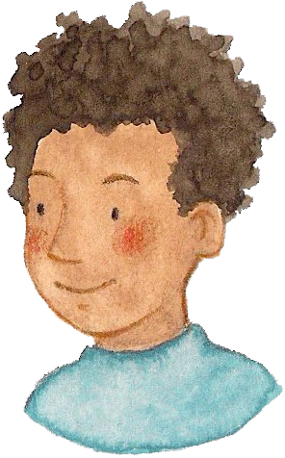
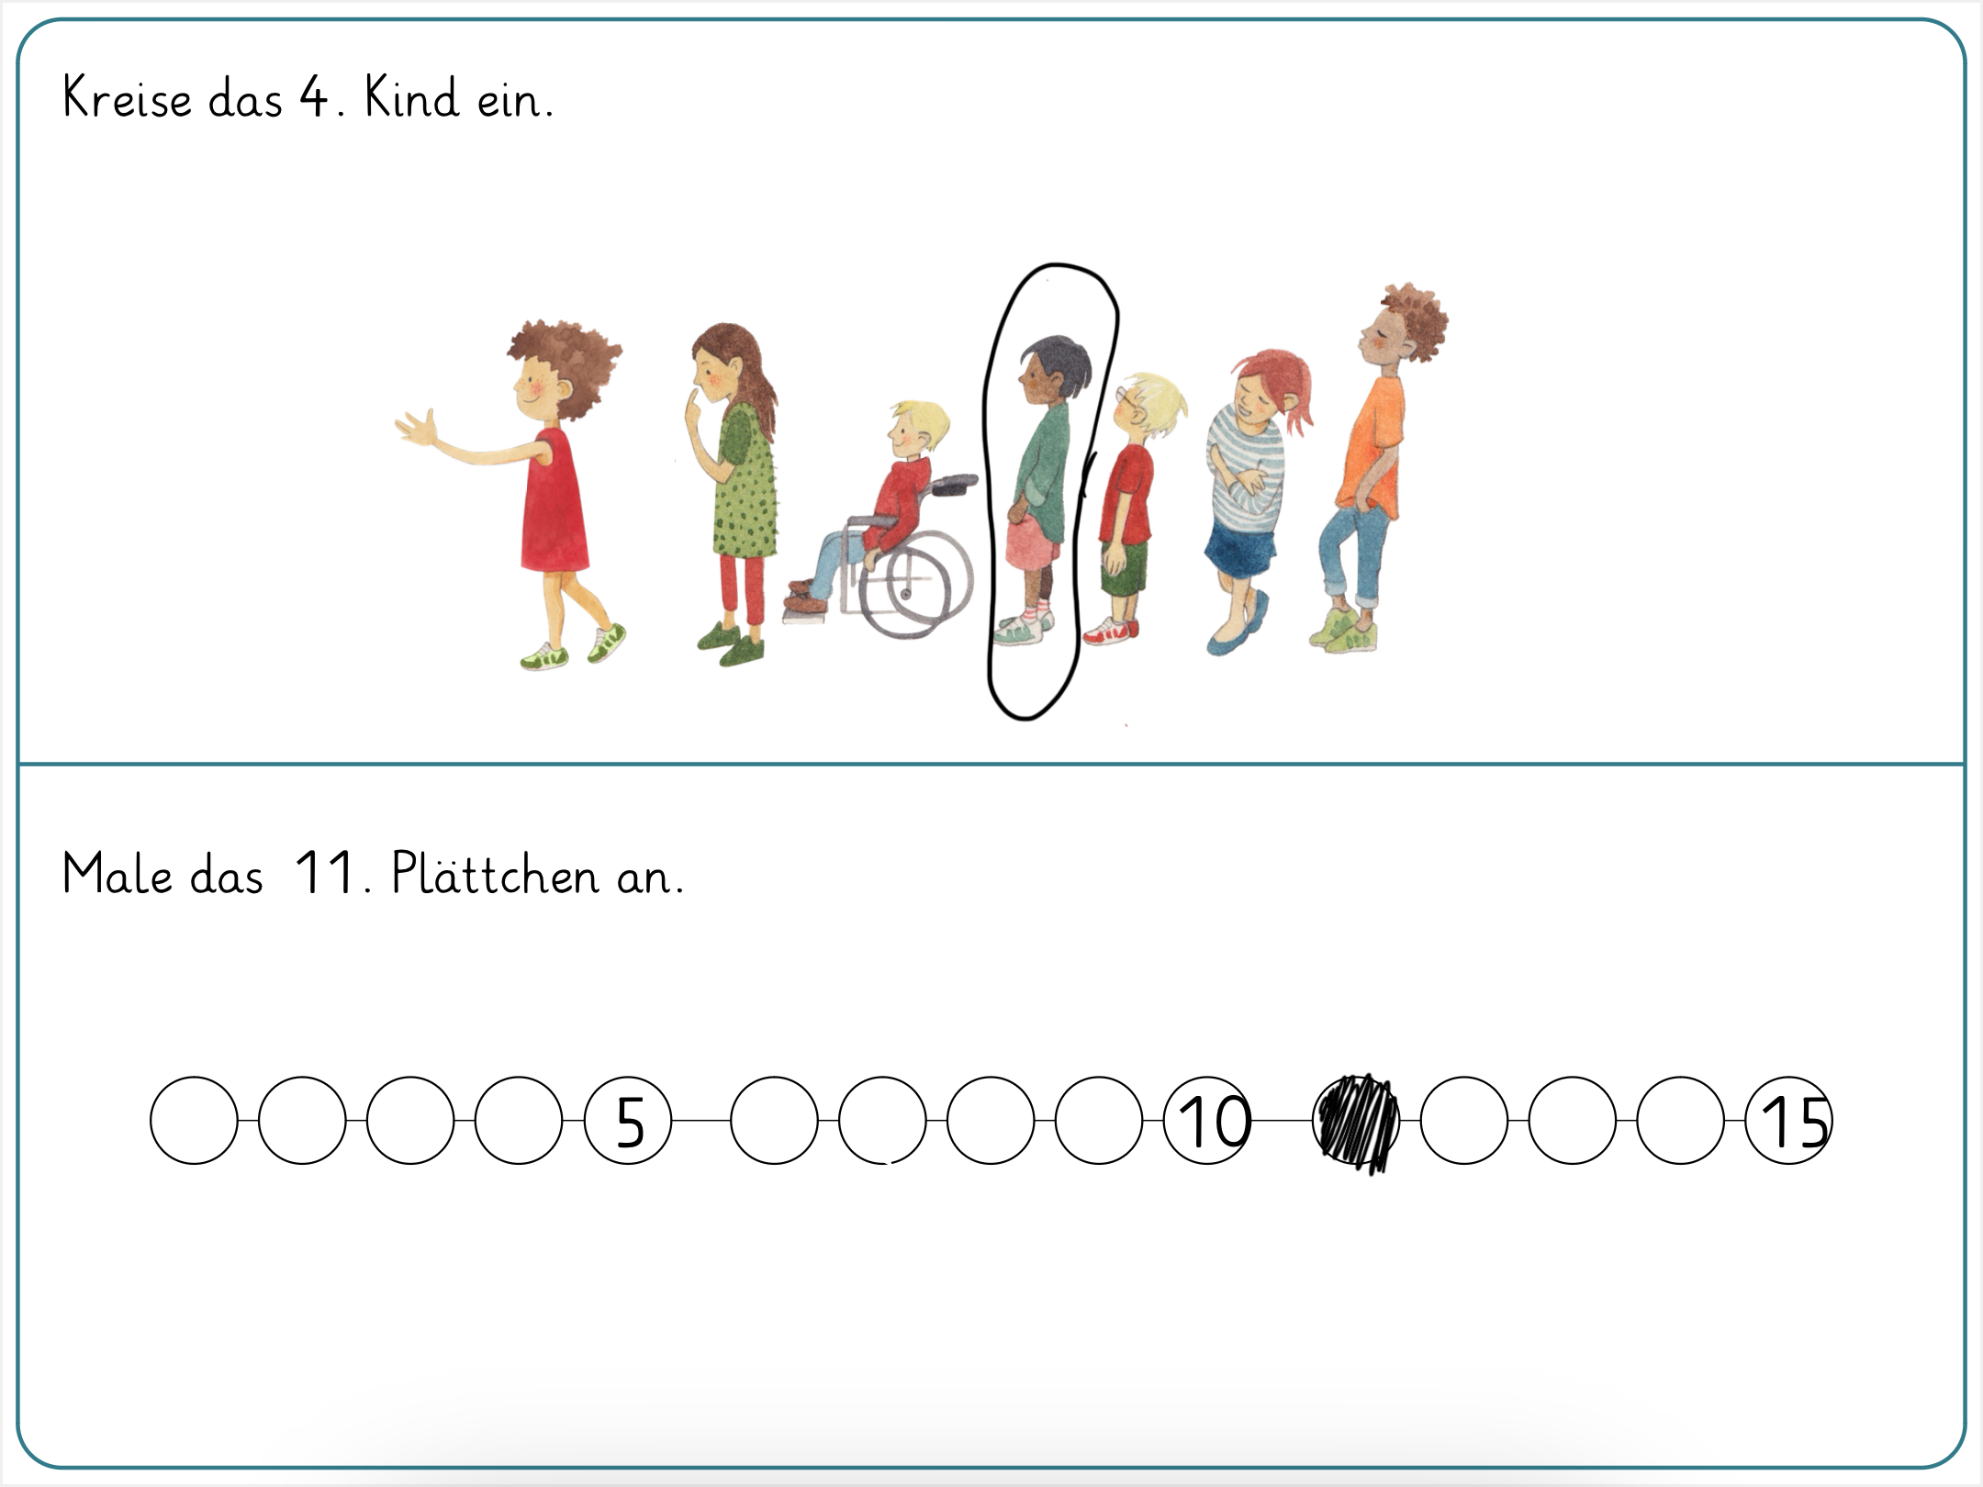


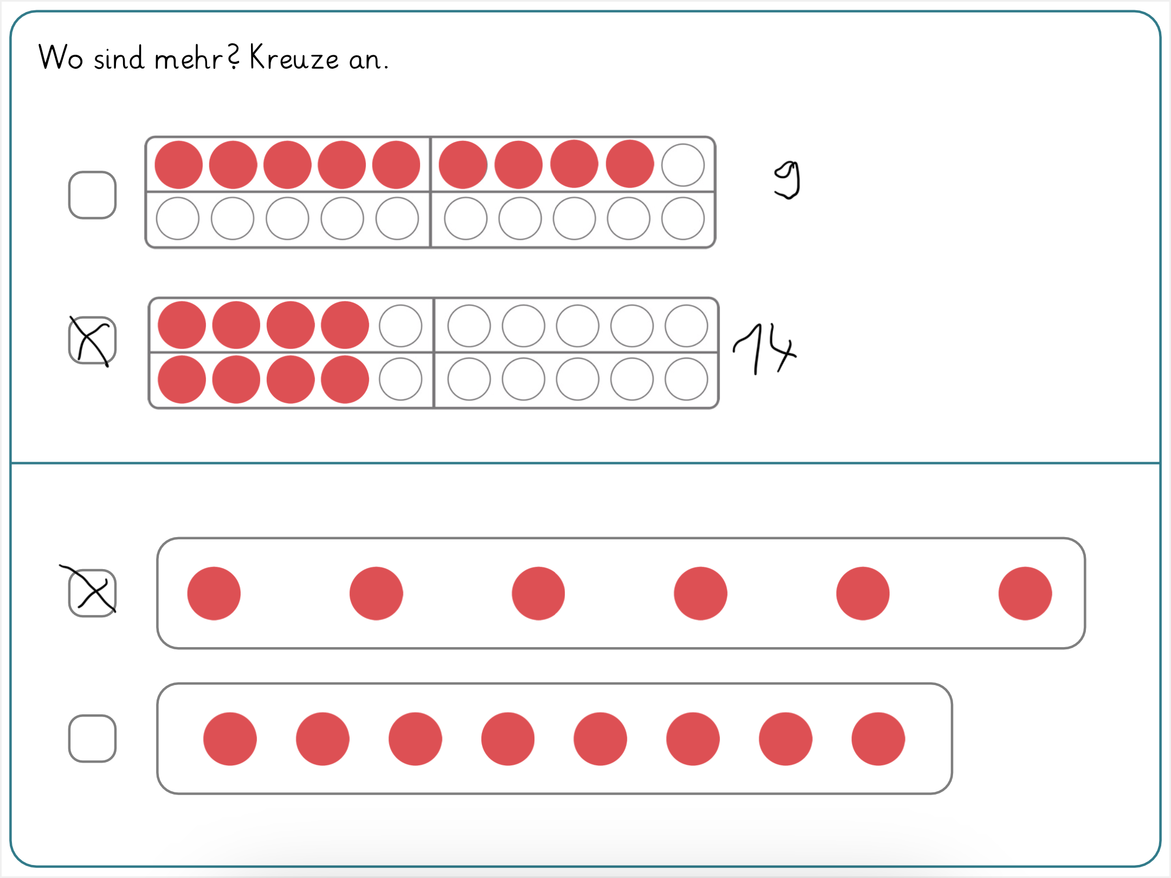
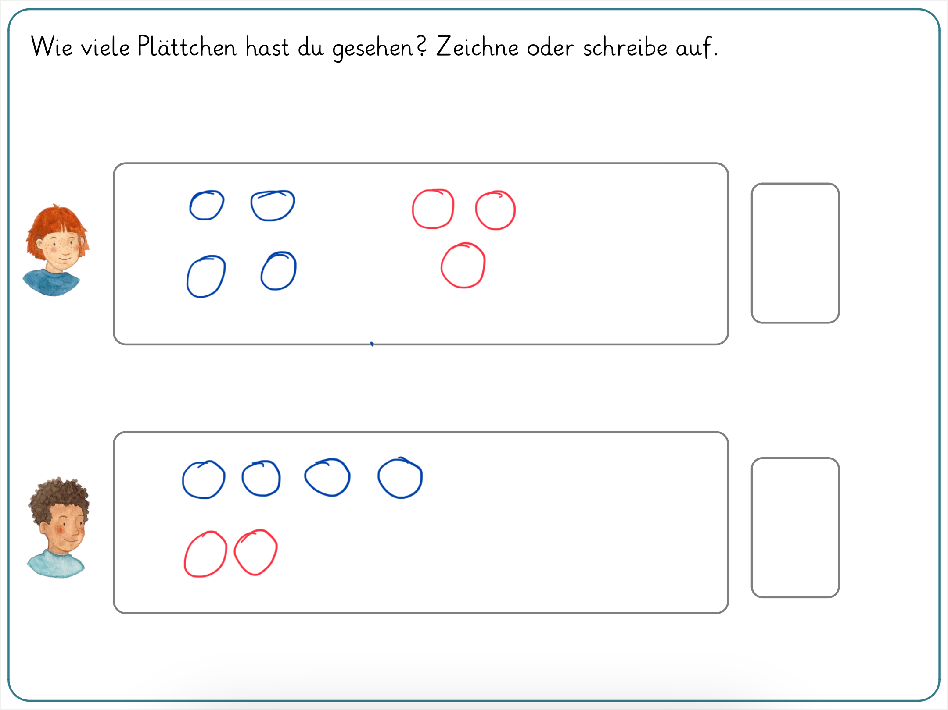

1. Reflexion der Praxisaufgabe: SOB von Tom
MURMELPHASE UND DISKUSSION IM PLENUM
Gezeigte Bilder:
Welche Kompetenzen stellen Sie fest?
Welche Schwierigkeiten stellen Sie fest?
An welcher Teilkompetenz würden Sie mit Tom zunächst arbeiten?
Notes:
Standortbestimmung von Tom (fiktives Kind); kann gerne durch eigenes Beispiel ersetzt werden
Das Vorwissen über Kompetenzen und Aufbau der Teilfähigkeiten wird aktiviert und später noch in der Veranstaltung vertieft bzw. reflektiert.
Schwerpunkte der Diskussion:
Ordinales Zahlverständnis scheint gut aufgebaut zu sein
Schwierigkeiten bei der kardinalen Anzahlerfassung
Strukturen des 20er-Feldes bzw. allgemeine Strukturierung von Zahlen noch nicht ausgebaut

Slide 14
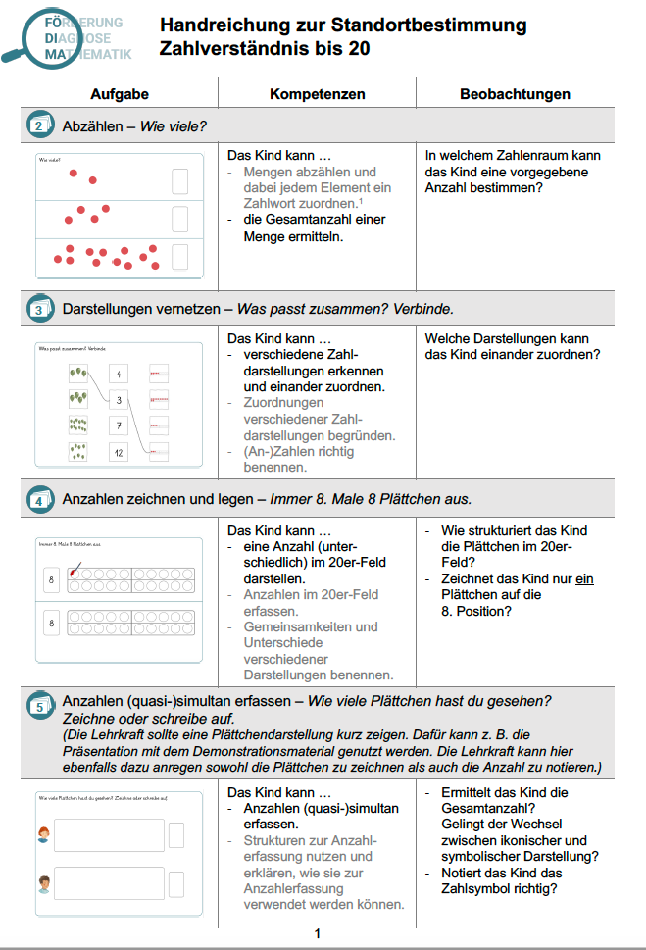
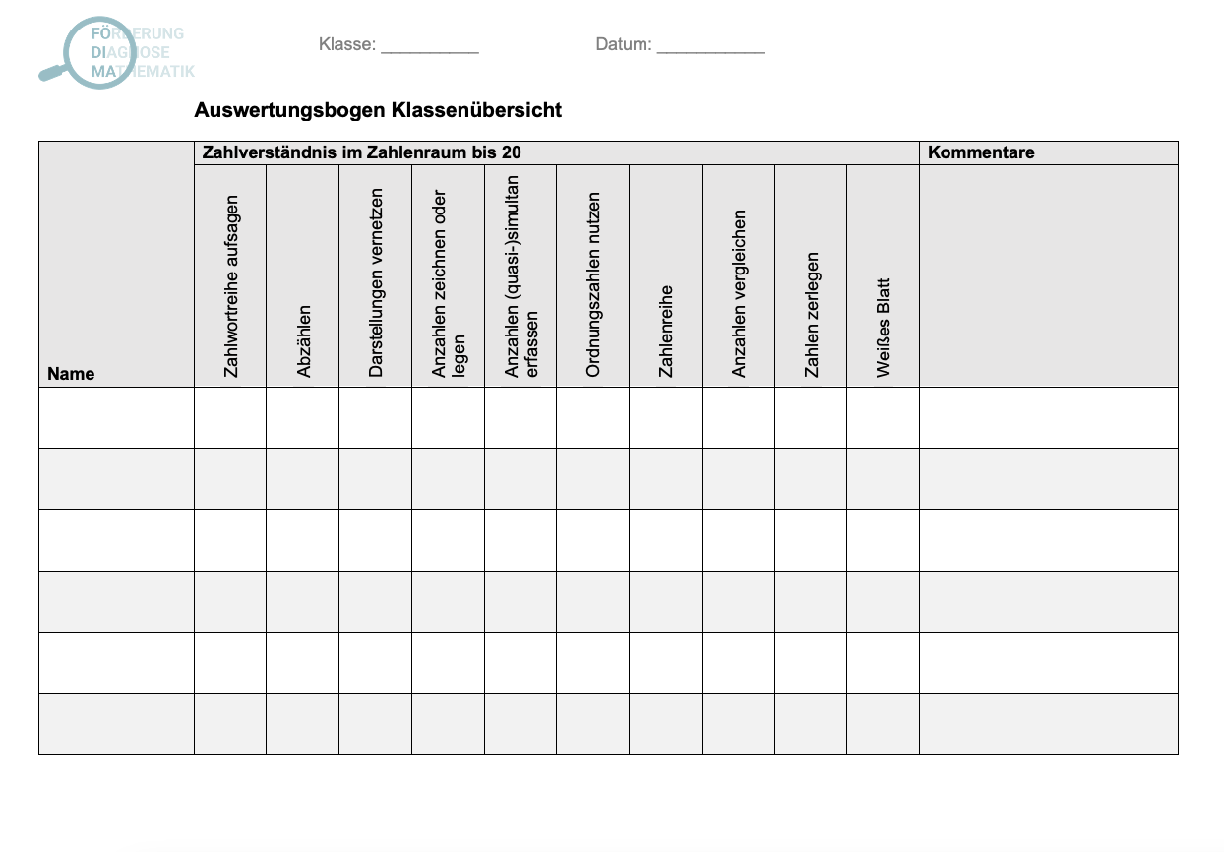
1. Reflexion der Praxisaufgabe
FÖDIMA-MATERIALIEN ZUR AUSWERTUNG DER SOB
Auswertungstabelle Klassenübersicht für SOB und Diagnosegespräche
Aufgabenübersicht zur SOB
Notes:
Beide Materialien können für jede FÖDIMA-Standortbestimmung auf der FÖDIMA-Seite https://pikas.dzlm.de/node/2558 heruntergeladen werden.

Slide 15
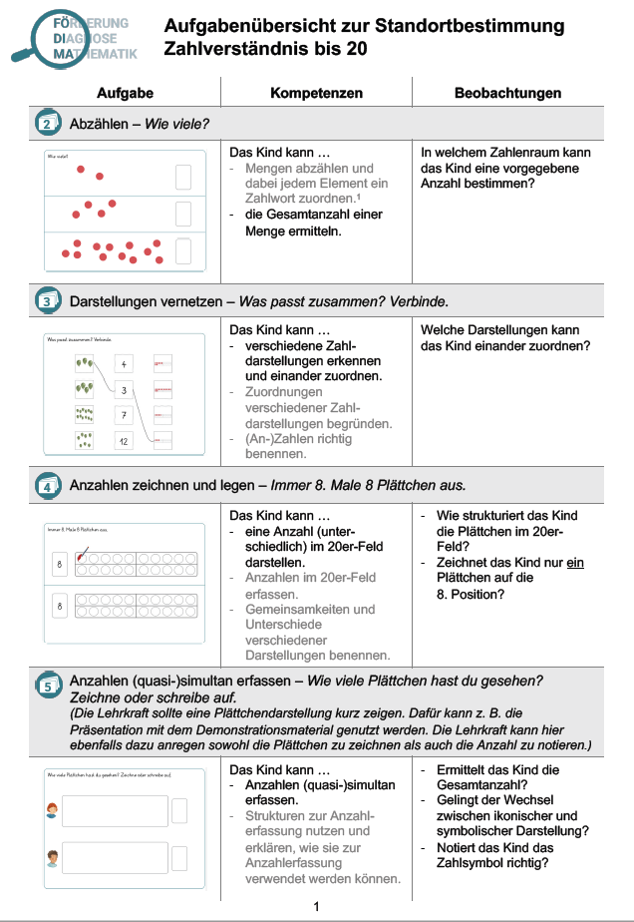
1. Reflexion der Praxisaufgabe
AUFGABENÜBERSICHT ZUR STANDORTBESTIMMUNG
Zugehörige Karteikarte der FÖDIMA-Kartei
Name und Aufgabenstellung der SOB-Aufgabe sowie ggf. Hinweise zur Durchführung
Abbildung der SOB-Aufgabe
Beobachtungshinweise für die Auswertung
Kompetenzen, die durch SOB-Aufgabe (schwarz) und zugehörige diagnostische Basisaufgabe der FÖDIMA Kartei (grau) erfasst werden können

Slide 16
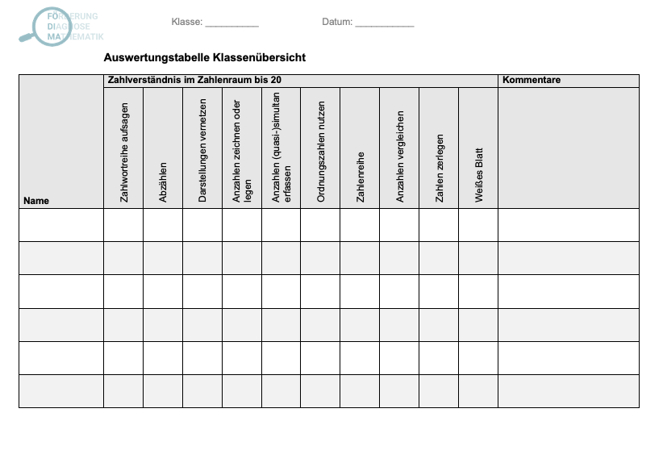
1. Reflexion der Praxisaufgabe
AUSWERTUNGSTABELLE
Namen der SOB-Aufgaben / diagnostischen Basisaufgaben der FÖDIMA-Kartei
Inhaltsbereich
Platz für aufgabenbezogene Auswertung und übergreifende Kommentare
Namen der Schüler:innen
Notes:
Als Notizen können die Lehrkräfte eigene Symbole (z. B. +, o, -, /) oder Stichworte (z. B. zu Auffälligkeiten, Zahlenräumen, typische Schwierigkeiten, …) nutzen. Die Tabelle steht als Word-Datei zur Verfügung, damit Zeilen und Schriftgröße angepasst werden können.

Slide 17
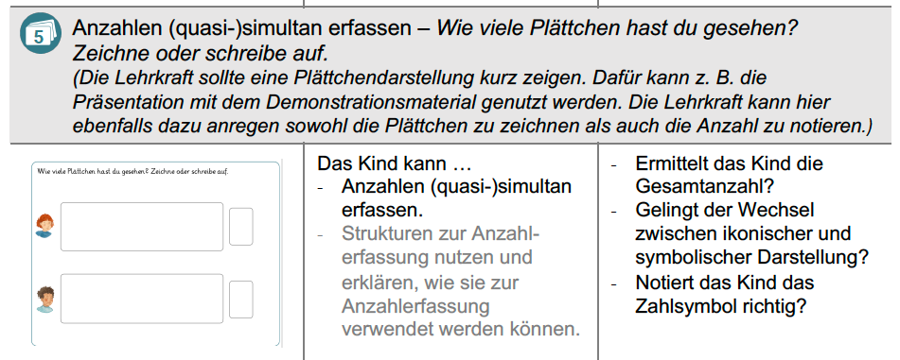
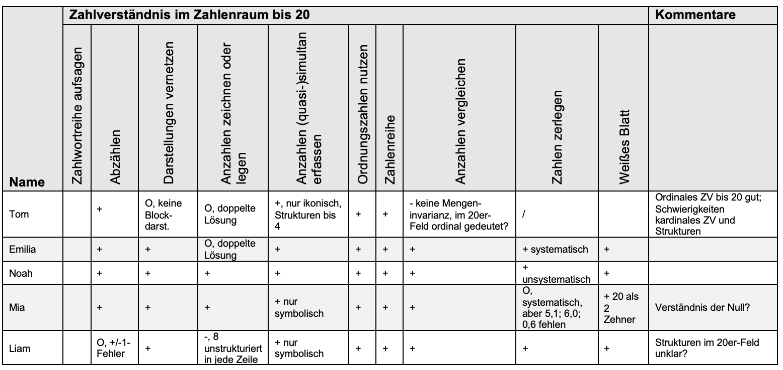
1. Reflexion der Praxisaufgabe
BEISPIEL: SOB VON TOM
Notes:
Diese Folie zeigt die aus der Aktivität bekannten bearbeiteten SOB-Aufgaben von Tom (links), den jeweils passende Ausschnitt der Aufgabenübersicht zur Standortbestimmung (rechts) und die Notizen einer Lehrkraft in der Auswertungstabelle.

Slide 18
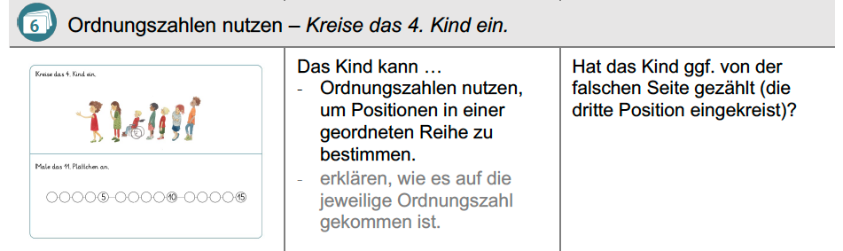
1. Reflexion der Praxisaufgabe
BEISPIEL: SOB VON TOM
Notes:
Diese Folie zeigt die aus der Aktivität bekannten bearbeiteten SOB-Aufgaben von Tom (links), den jeweils passende Ausschnitt der Aufgabenübersicht zur Standortbestimmung (rechts) und die Notizen einer Lehrkraft in der Auswertungstabelle.

Slide 19
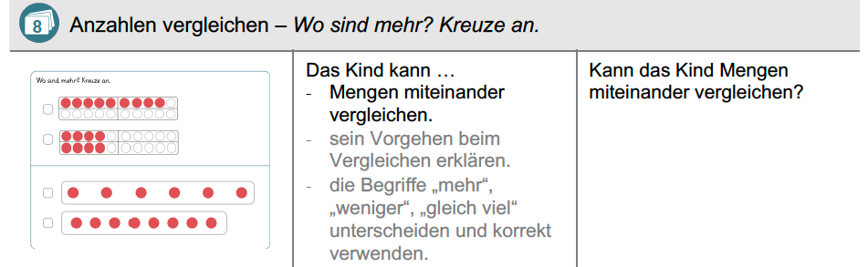
1. Reflexion der Praxisaufgabe
BEISPIEL: SOB VON TOM
Notes:
Diese Folie zeigt die aus der Aktivität bekannten bearbeiteten SOB-Aufgaben von Tom (links), den jeweils passende Ausschnitt der Aufgabenübersicht zur Standortbestimmung (rechts) und die Notizen einer Lehrkraft in der Auswertungstabelle.

Slide 20
HINWEISE ZU FOLIEN 21-23
Die Födima App ist eine iOS App, die für das iPad konzipiert wurde.
Sie beinhaltet die Aufgaben der bereits vorgestellten FÖDIMA-Materialien. An einigen Stellen der App besteht die Möglichkeit, Ergebnisse einzutragen und diese für die Förderplanung zu verwenden.
Die App ist kein Diagnosewerkzeug für die Hand der Kinder, sondern ein Unterstützungstool für Lehrkräfte zur zielgerichteten Diagnose und Förderung.
Funktionen wie „erste Schritte“ und kurze Tutorialvideos erleichtern den ersten Zugang zur Arbeit mit der App.
Auf den folgenden Folien sehen Sie einige Ansichten und Funktionen, die zur Auswertung der Standortbestimmung, zum Festlegen der Förderziele sowie zur Auswahl von Förderaufgaben geeignet sind.

Slide 21
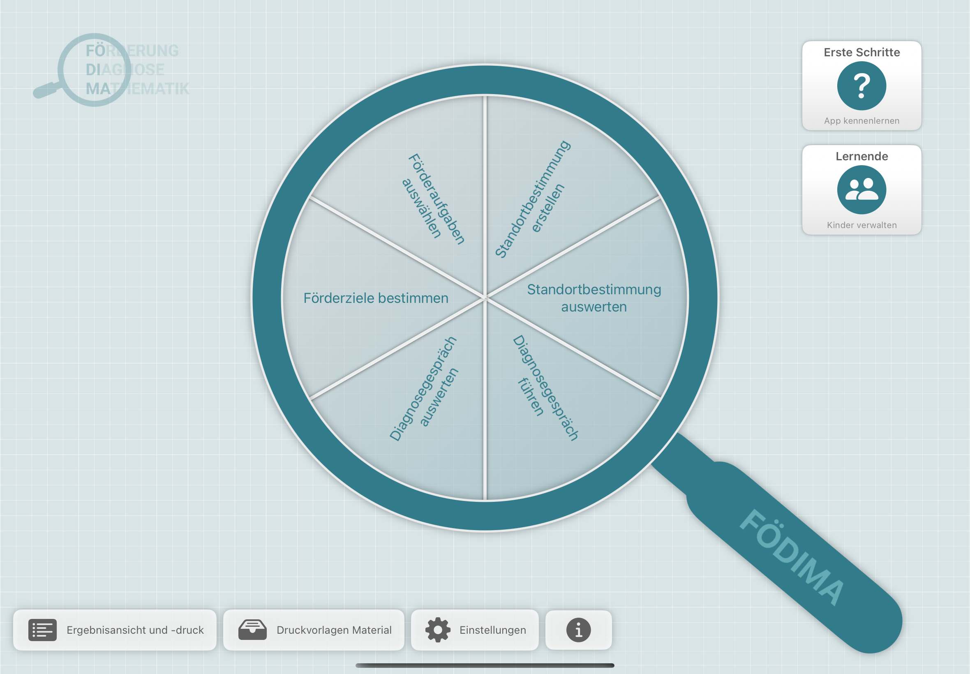
FÖDIMA-App
STARTSEITE

Slide 22
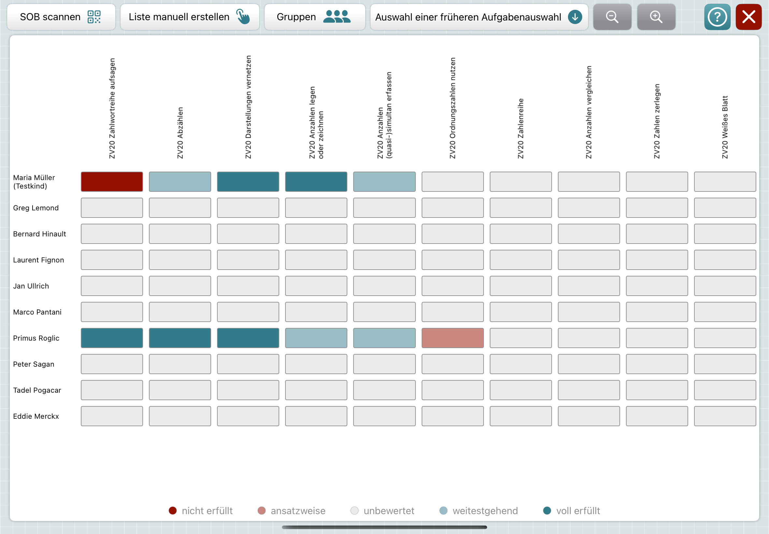
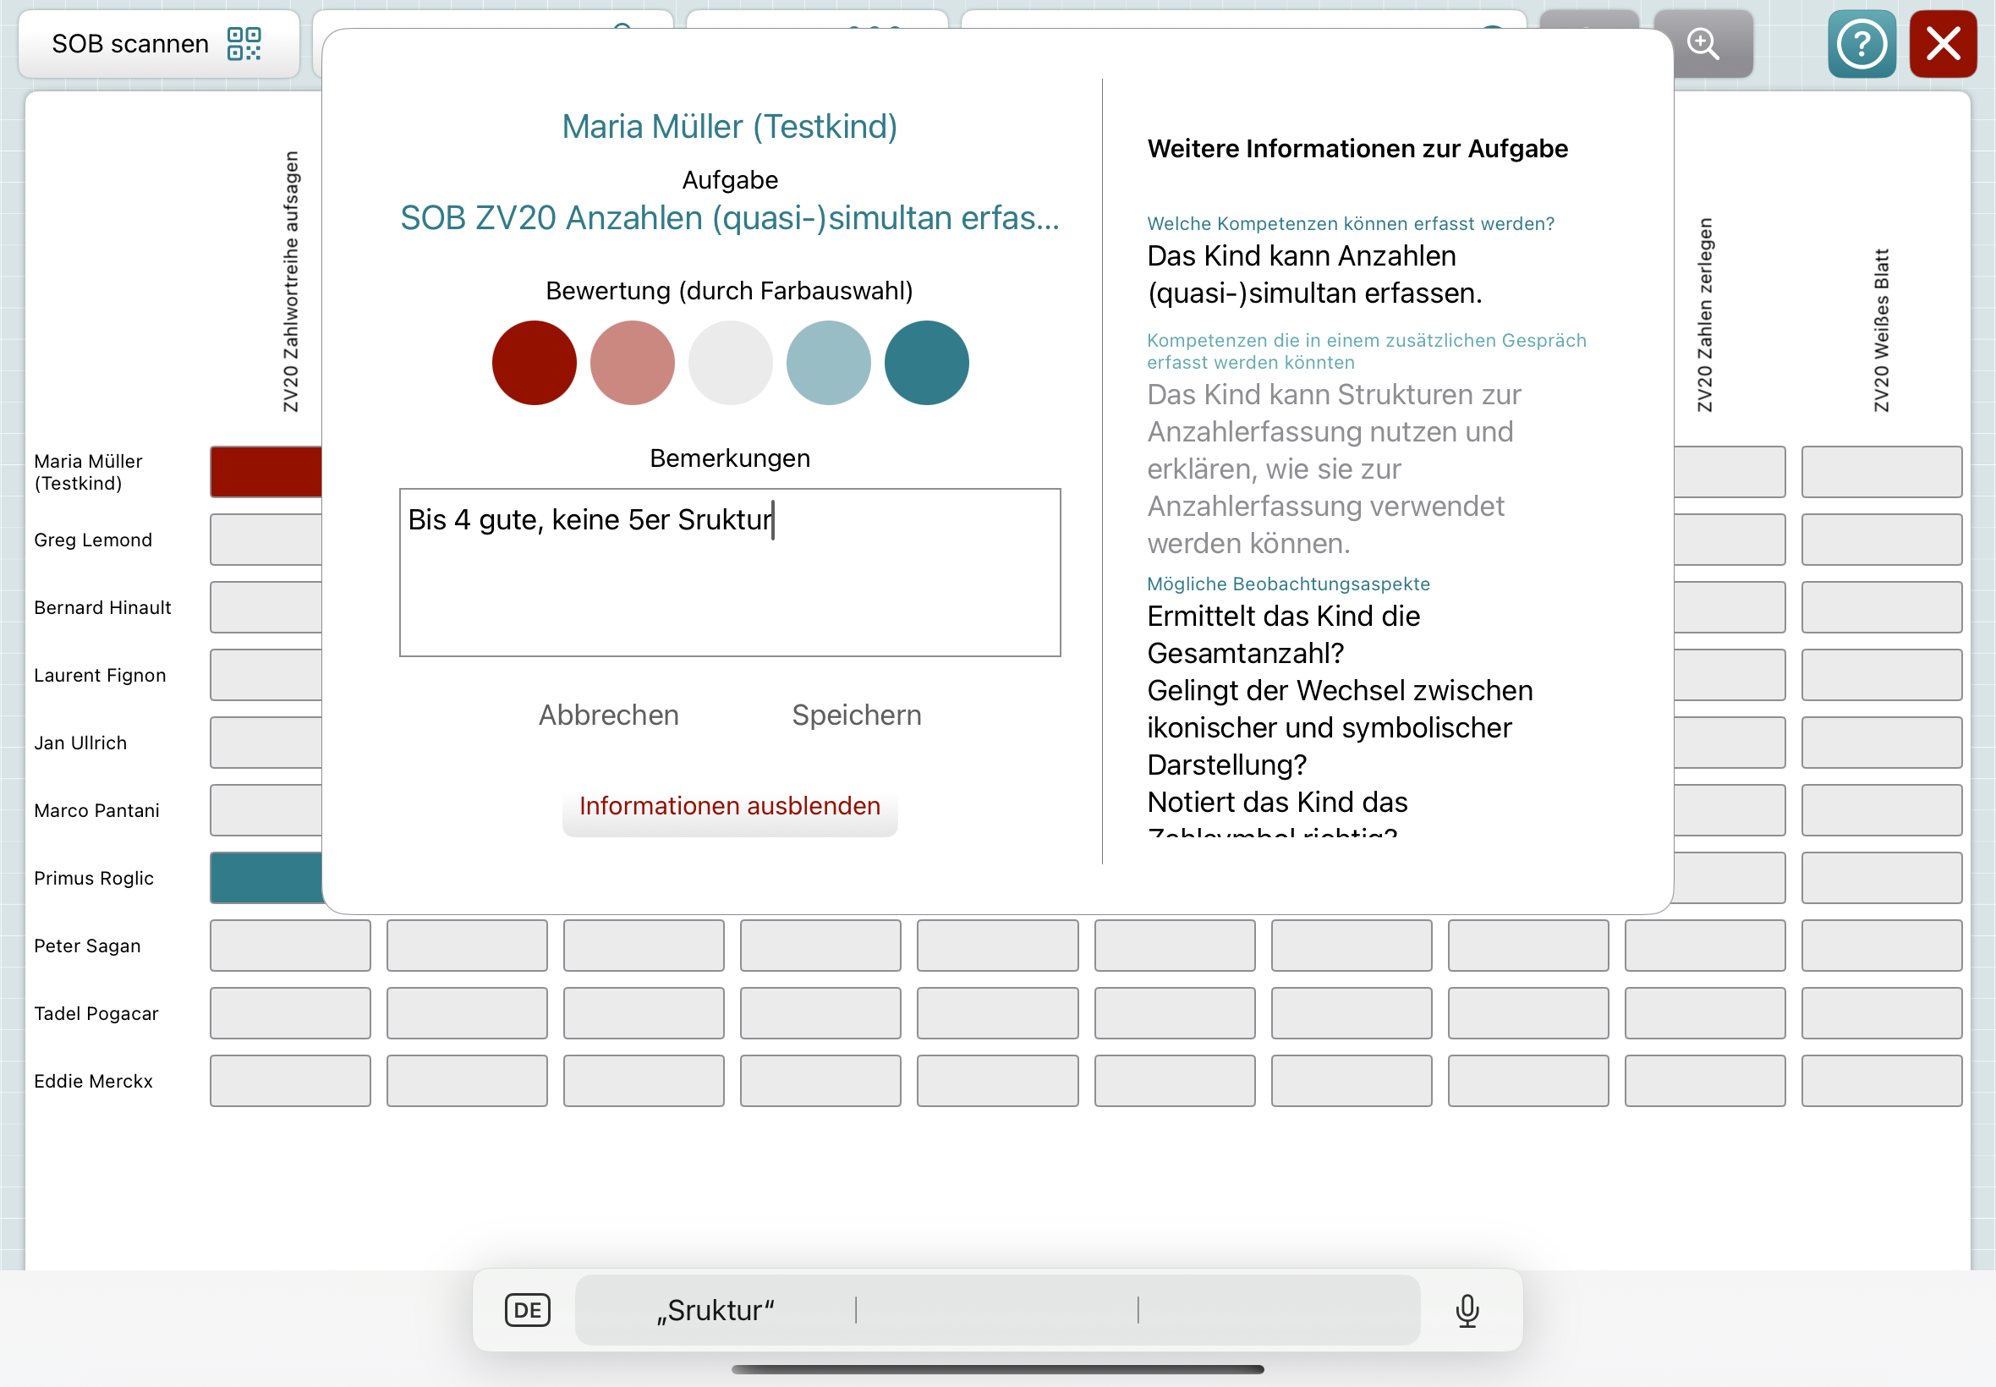
FÖDIMA-App
BEISPIEL: SOB AUSWERTUNGSTABELLE EINTRÄGE IN DER AUSWERTUNGSTASBELLE (Farben und Text)

Slide 23
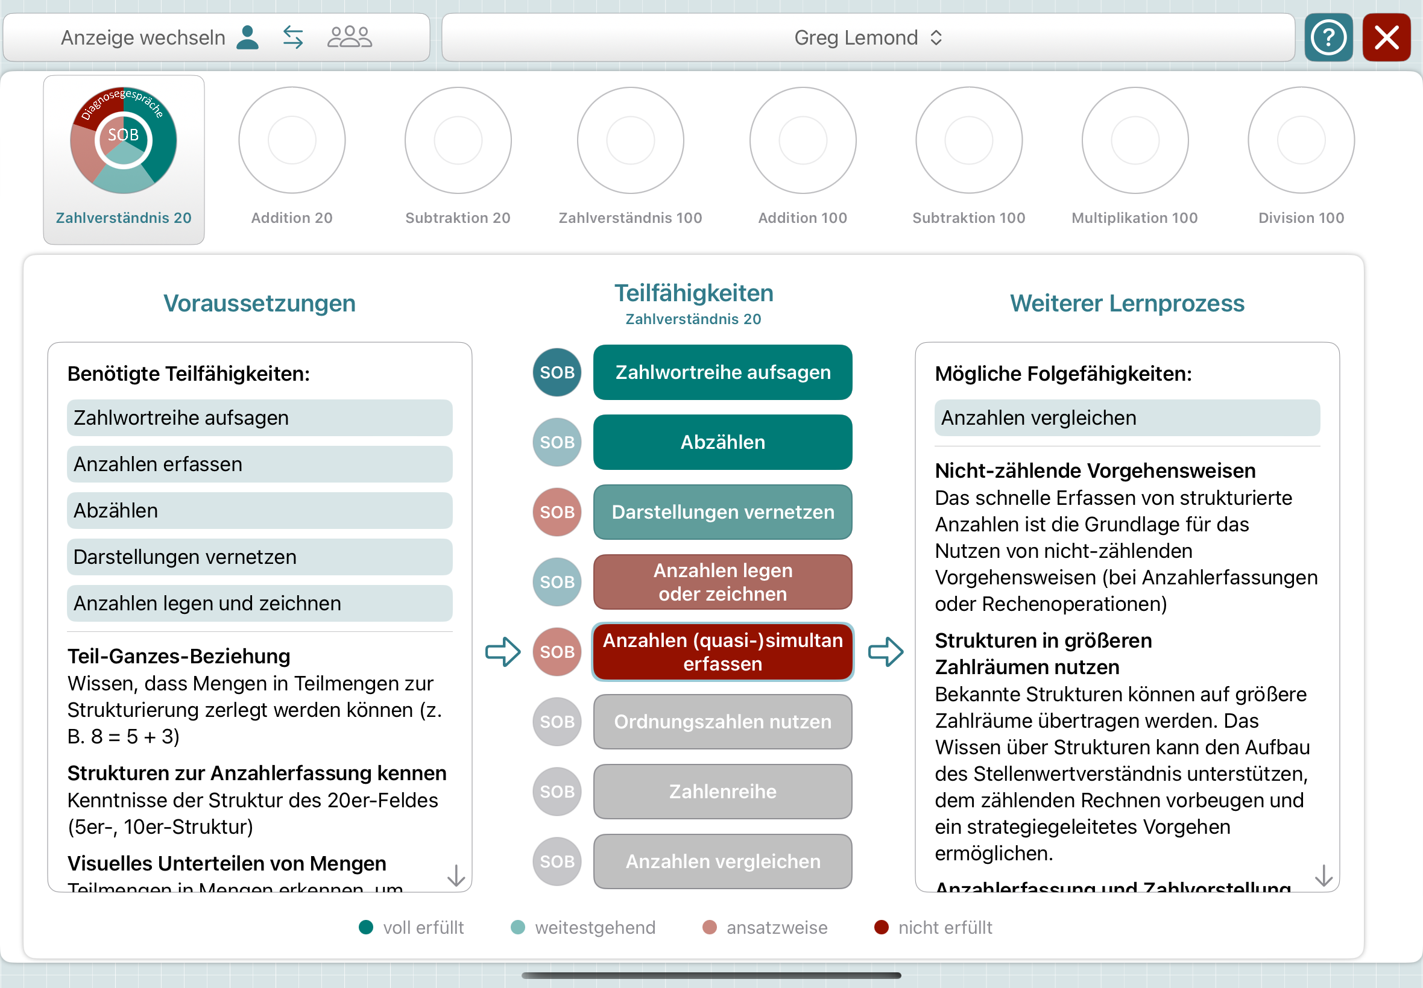
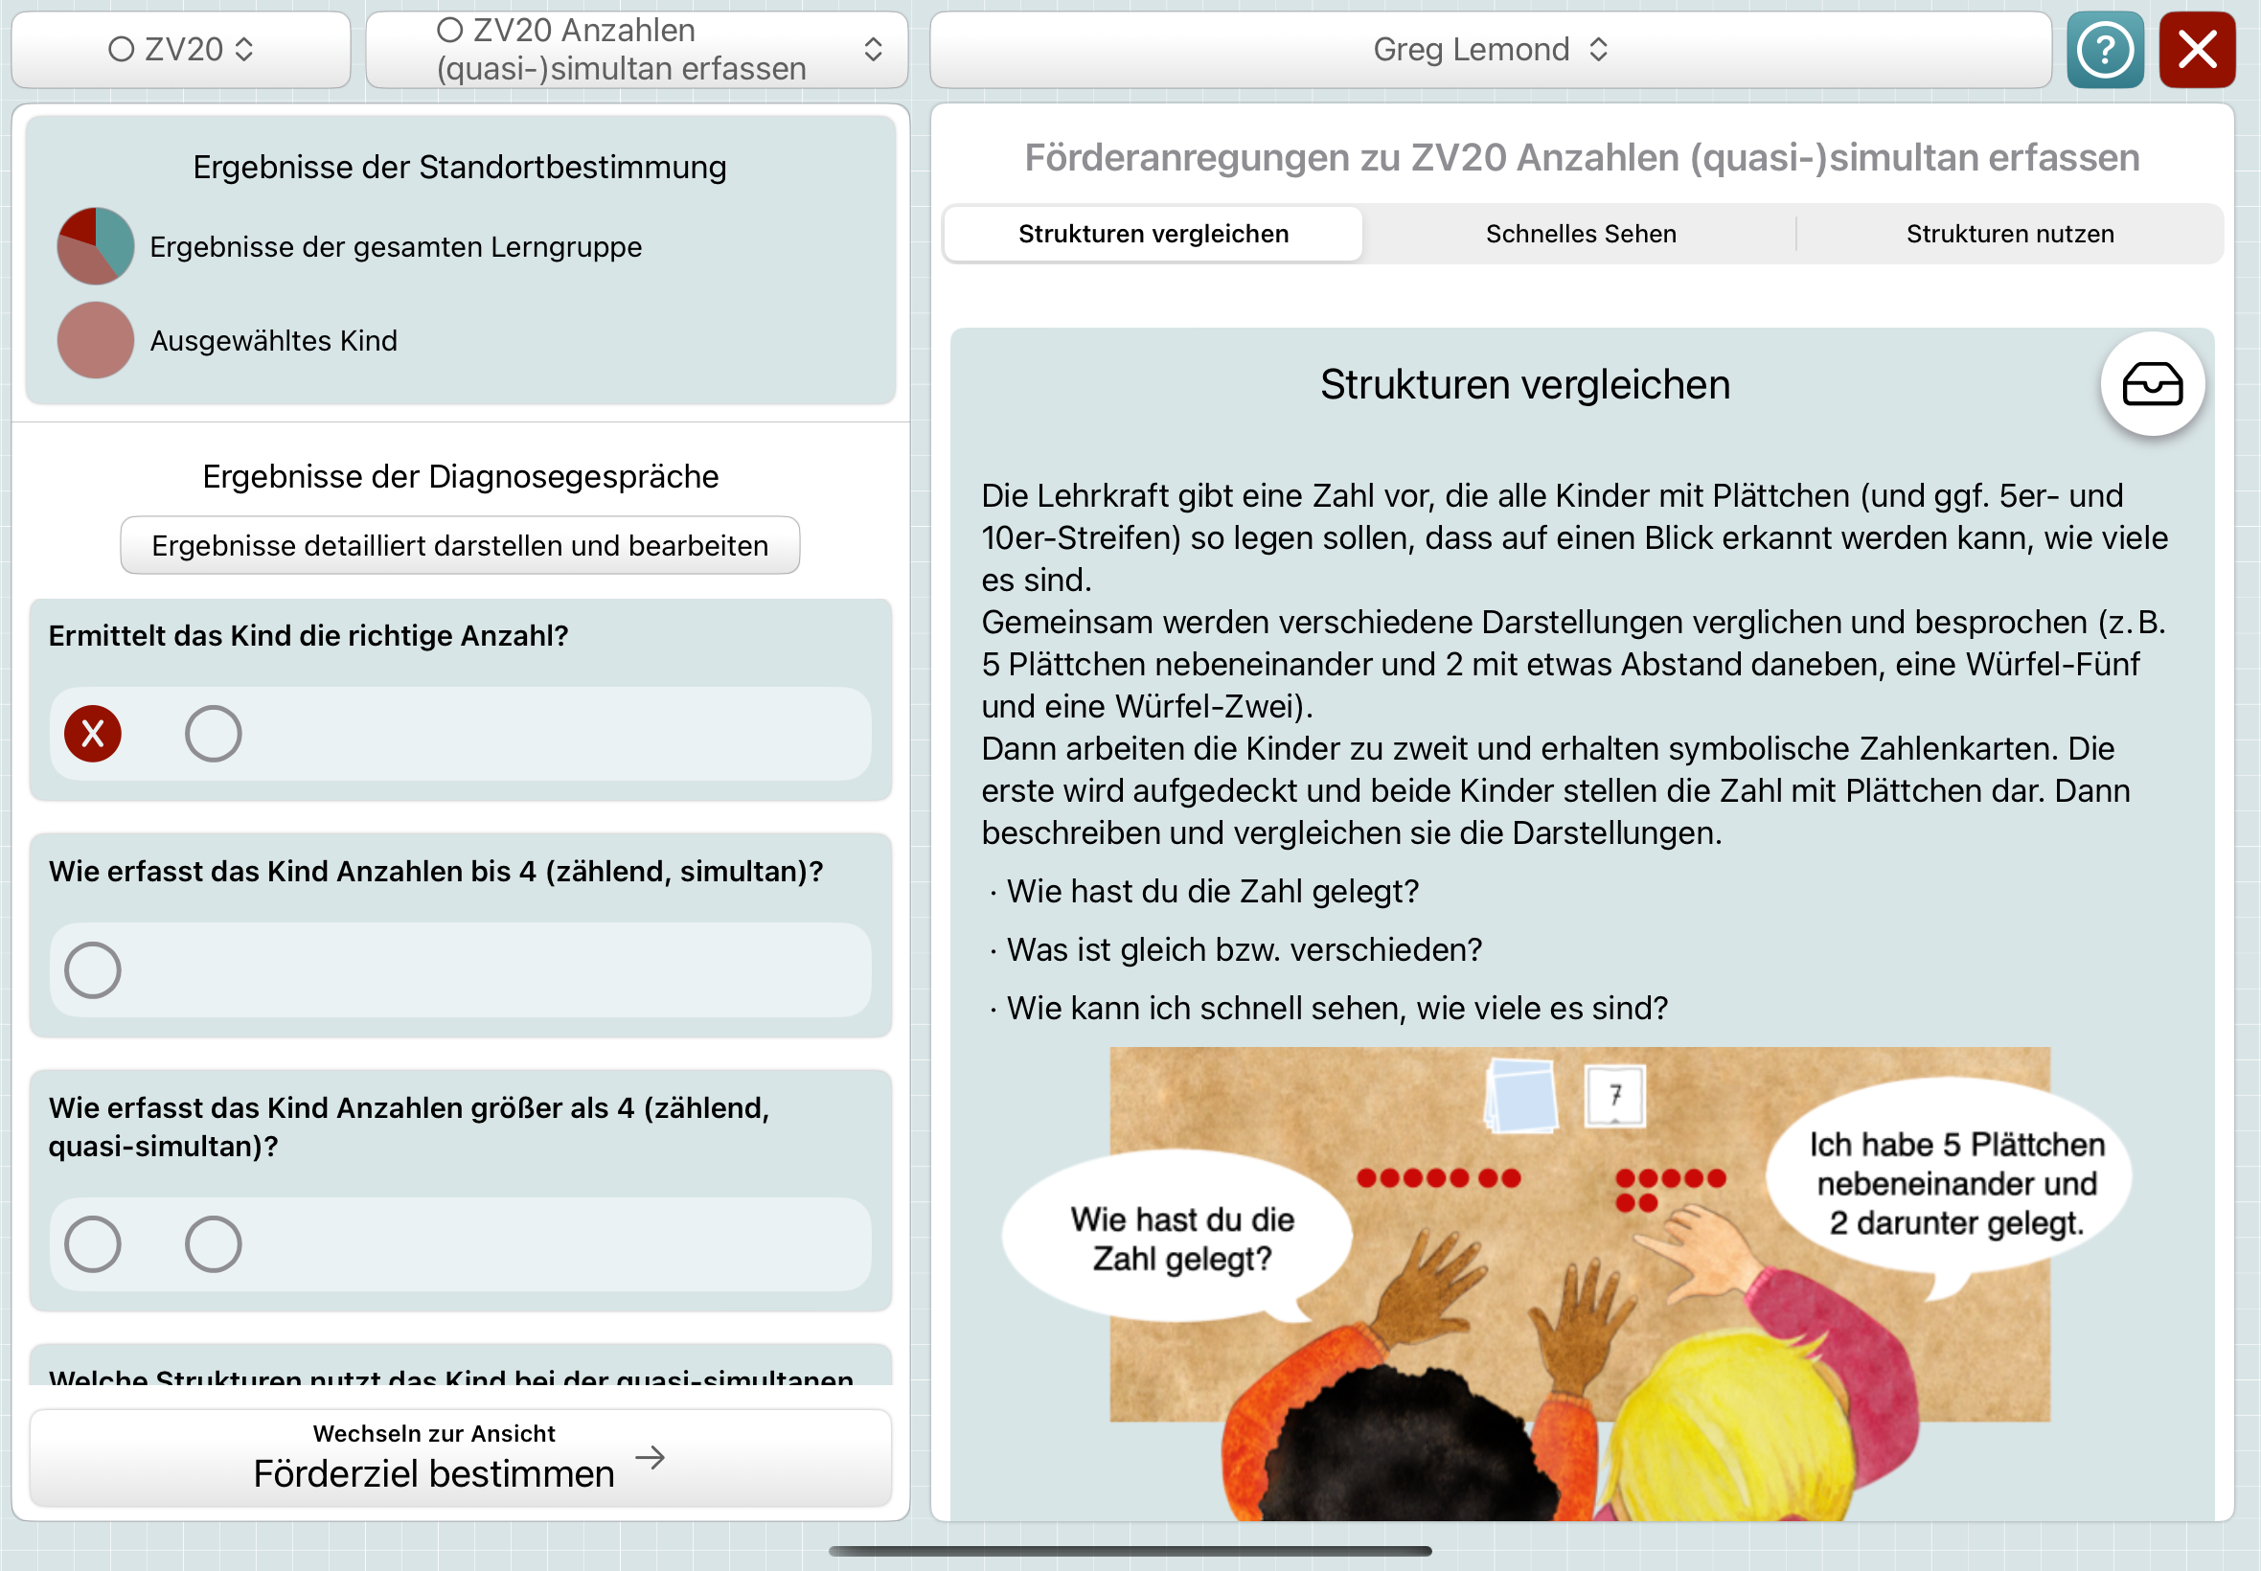
FÖDIMA-App
ERGEBNISSE DER AUSWERTUNGSTABELLE IN ANDEREN BEREICHEN DER APP NUTZEN
Förderziele bestimmen (einzelnes Kind oder ganze Klasse)
Förderaufgaben auswählen (einzelnes Kind und ganze Klasse)

Slide 24
HINWEISE ZU FOLIEN 25-26
In der Arbeitsphase zur ausführlichen Reflexion der Praxiserprobung (Folie 25) werten die TN nun die Ergebnisse ihrer durchgeführten SOB aus. Dabei soll der Blick auf den anschließenden Unterricht gerichtet werden, indem die bereits gesicherten Kompetenzen ermittelt werden, auf die aufgebaut werden kann, und Kompetenzen ermittelt werden, die noch nicht hinreichend ausgeprägt sind und gefördert werden müssen.
Nach der Arbeitsphase können einzelne Ergebnisse diskutiert werden. Dabei können auch Chancen und Grenzen des Diagnoseinstruments SOB als Ausblick auf Modul 3 (Diagnosegespräche) thematisiert werden.

Slide 25
1. Reflexion der Praxisaufgabe: SOB auswerten
GRUPPENARBEIT
Werten Sie zunächst 2 Aufgaben Ihrer durchgeführten SOB mithilfe der Aufgabenübersicht und der Auswertungstabelle oder mithilfe der App aus. Nehmen Sie die ganze Klasse in den Blick. Beantworten Sie dazu die folgenden Fragen:
Welche Kompetenzen und Schwierigkeiten stellen Sie fest?
Was können alle Kinder schon? Was können alle noch nicht?
Gibt es Kinder mit jeweils ähnlichen Kompetenzen und Schwierigkeiten?
Gibt es einzelne Kinder, die auffallen?

Slide 26
1. Reflexion der Praxisaufgabe
Diskussion der Arbeitsphase
Stellen Sie Ihre Ergebnisse vor:
  Was können alle Kinder schon?
  Welche Verstehensgrundlagen müssen Sie (mit allen/einigen/einzelnen Kindern) aufarbeiten?
  Wie würden Sie mit den Ergebnissen weiter im Unterricht umgehen?
Welche Ergebnisse haben Sie überrascht?
Was hat Ihnen gefehlt?
Welche Chancen und Grenzen einer Standortbestimmung sehen Sie?
Notes:
Erinnerung: Bei der Durchführung der SOB kann auch nur eine Auswahl der Aufgaben genutzt und adaptiert werden.
Chancen einer SOB:
Zeitökonomischer als individuelle Diagnosegespräche
Flexibel einsetzbar
Schriftliche/dauerhafte Ergebnisse können im Nachhinein ausgewertet werden
Zu einem gewissen Grad vergleichbar (z. B. vor und nach einem Thema)
Grenzen einer SOB:
oft reicht das schriftliche Ergebnis nicht für eine Diagnose aus
Zeitlicher Aufwand, alles auf einmal ist viel für die Kinder
Zur Auswertung ist genaues Wissen über die Lernpfade erforderlich (siehe letzte Sitzung: Verstehensgrundlagen identifizieren, diagnostizieren und dann fördern)

Slide 27

1. Reflexion der Praxisaufgabe
KERNBOTSCHAFT 1
Ich identifiziere bei der Auswertung von Standortbestimmungen vorhandene Kompetenzen und Schwierigkeiten,
um Ziele für die Förderung
in meinem Unterricht festzulegen.

Slide 28
Reflexion der Praxisaufgabe: Auswertung einer SOB
Fachdidaktische Grundlagen:
  Relationales Zahlverständnis (Exkurs)
  Darstellungsmittel nutzen
Fördern von Zahlverständnis im Unterricht
Planung der Praxisaufgabe

Slide 29
HINWEISE ZU FOLIEN 30-31
TN, die bereits die Werkstätten zur Reihe Basiskompetenzen sichern – Rechenschwierigkeiten vermeiden (https://pikas.dzlm.de/node/587) durchlaufen haben, sollten die fachdidaktischen Hintergründe kennen, ggf. ist hier nur eine kurze Wiederholung erforderlich. Wenn keine weitere gemeinsame inhaltliche Erarbeitung geplant wird, kann zudem auf Möglichkeiten zur Selbsterarbeitung verwiesen werden. Dabei können z. B. die Veranstaltungsfolien zur Reihe Basiskompetenzen sichern – Rechenschwierigkeiten vermeiden (https://pikas.dzlm.de/node/587) oder die Grundlagenvideos auf Mahiko (https://mahiko.dzlm.de) genutzt werden.
Ausgehend von der Abschluss-Standortbestimmung eines fiktiven Kindes sollen die TN ihr Vorwissen zum relationalen Zahlverständnis aktivieren und strukturieren. Anknüpfend daran entscheidet die/der Moderator:in, welche Aspekte vertiefend angesprochen werden.

Slide 30

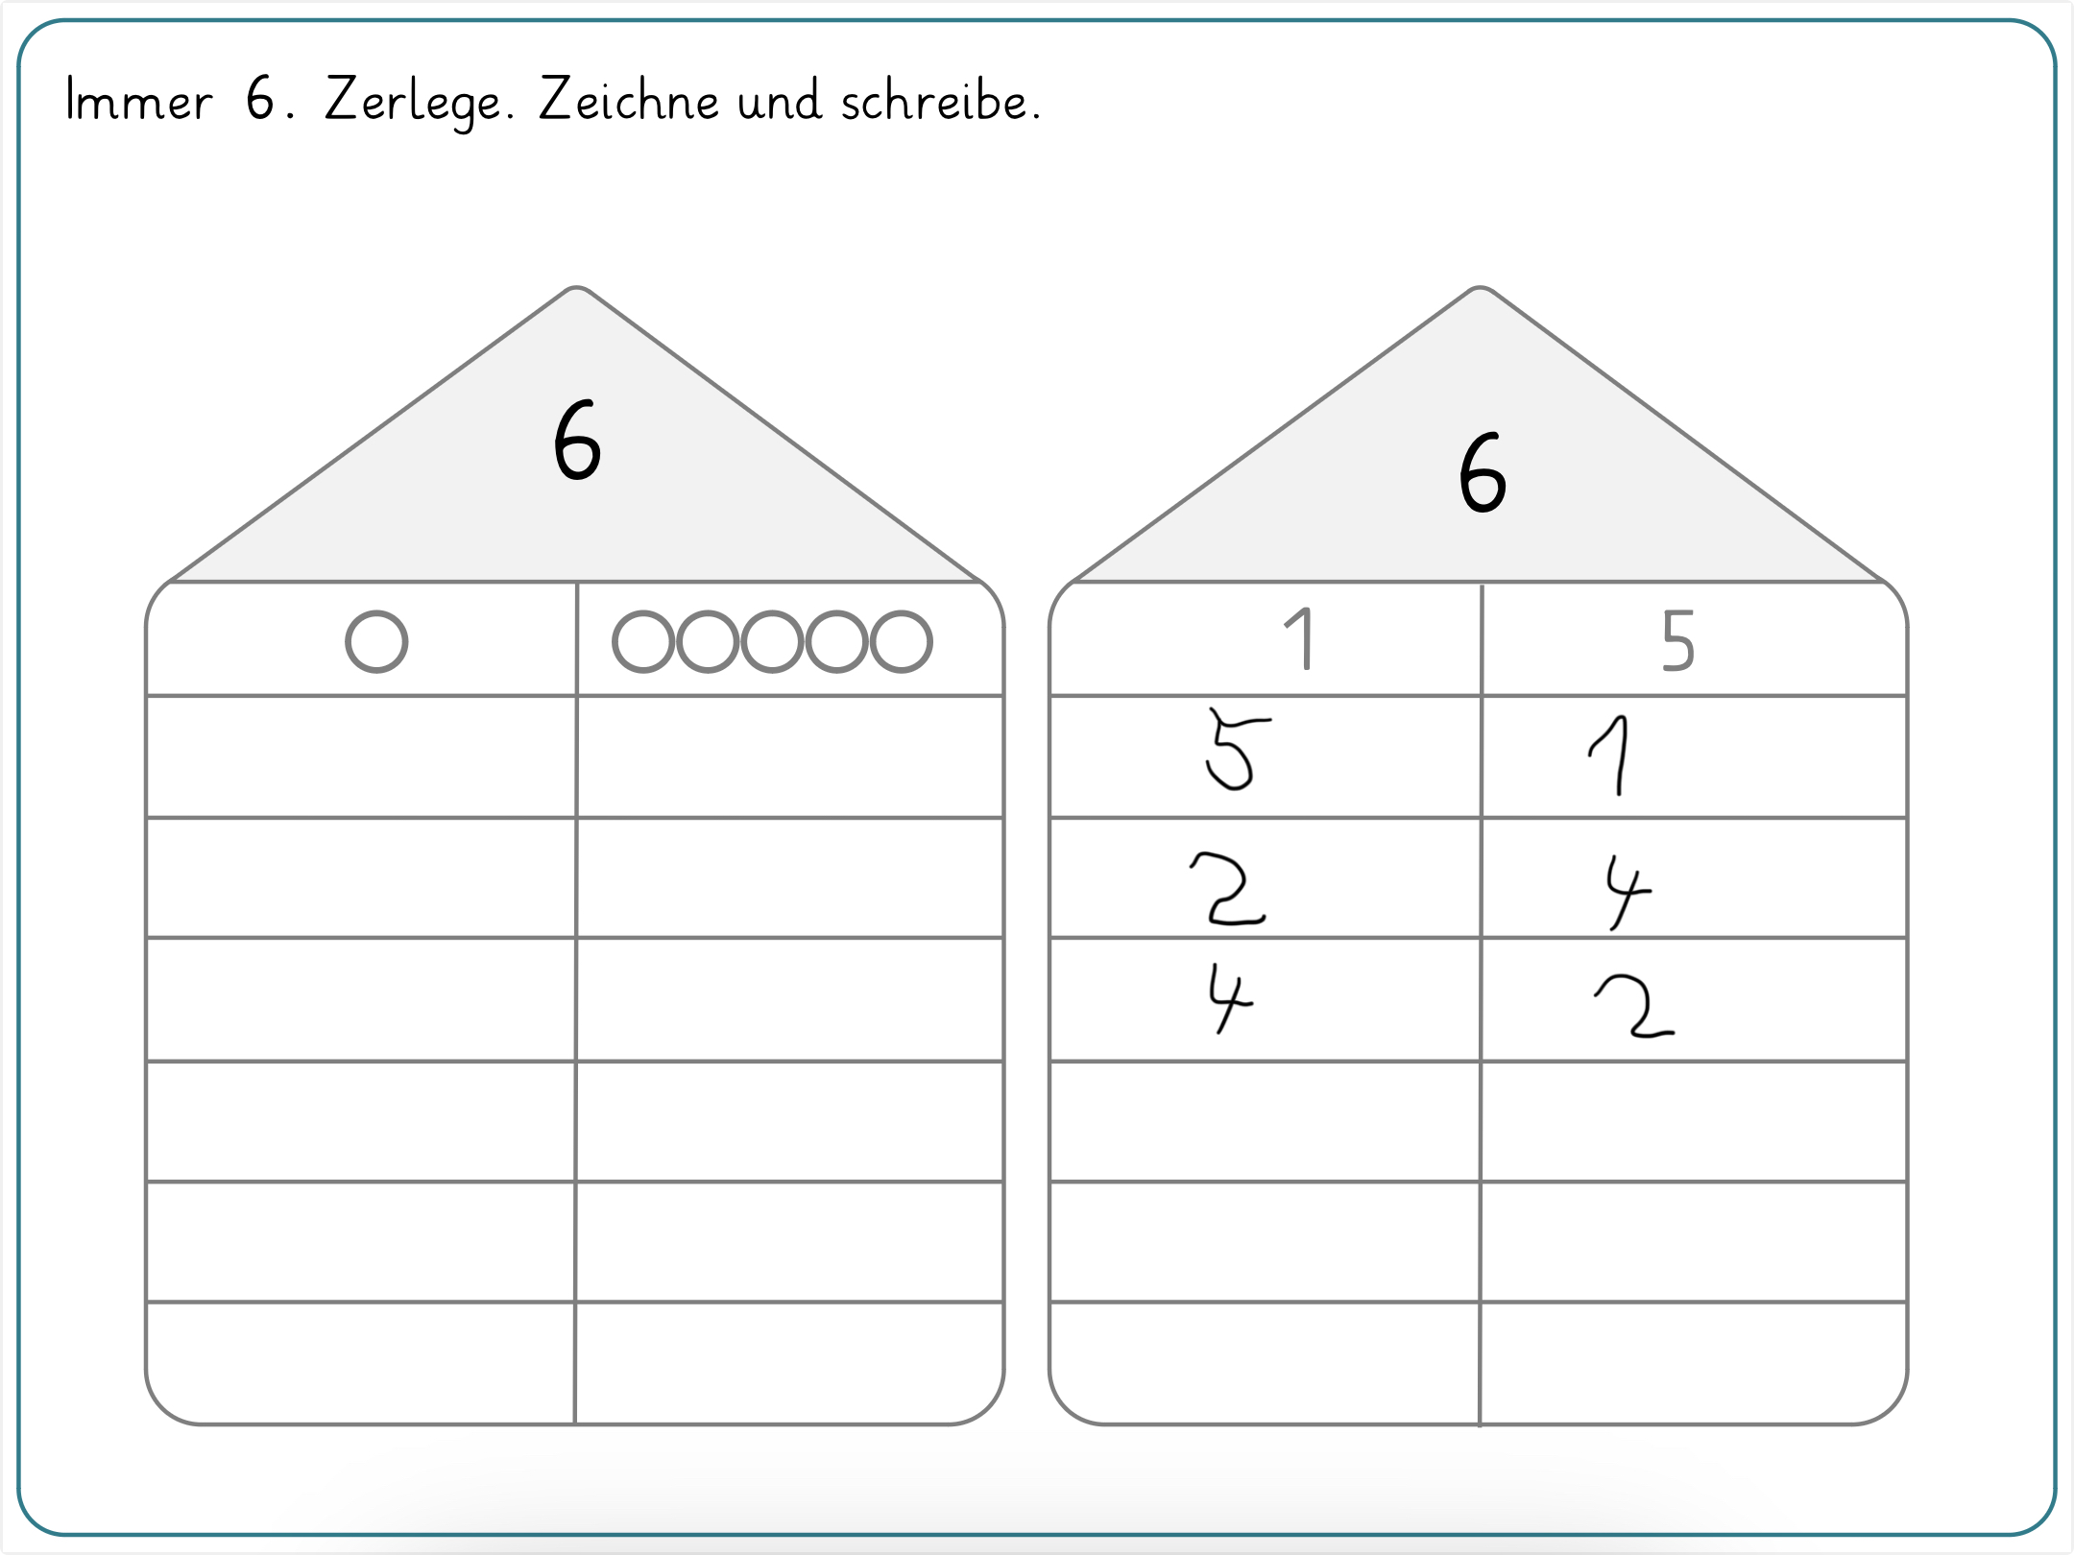
2.1 Relationales Zahlverständnis SOB von Sophia
MURMELPHASE UND DISKUSSION IM PLENUM
Welche mathematischen Kompetenzen können Sie beobachten?
Welche Schwierigkeiten nehmen Sie wahr?
Wie würden Sie im Unterricht damit umgehen?
Notes:
Abschluss-Standortbestimmung von Sophia (fiktives Kind), nachdem das ZV im Unterricht gefördert wurde; kann gerne durch eigenes Beispiel ersetzt werden
Schwerpunkte der Diskussion:
Zerlegungen auf symbolischer Ebene sind bekannt; auf ikonischer Ebene wurde Aufgabe nicht bearbeitet → hier müsste weiter diagnostiziert werden, ob die Darstellungsvernetzung funktioniert und Zerlegungen verstehensbasiert gefunden werden oder ob nur auf symbolischer Ebene operiert wird
Sophia geht durch Vertauschen von Zahlen systematisch vor; andere mögliche Vorgehensweisen (z. B. operative Veränderungen um 1) könnten erkundet werden, um auch fehlend Zerlegung (3, 3) zu finden
Zerlegungen mit 0 nicht vorhanden → Verständnis der Null weiter diagnostizieren und thematisieren

Slide 31

2.1 Fachdidaktische Grundlagen
TRAGFÄHGIES ZAHLVERSTÄNDNIS
Rechenschwierigkeiten vermeiden, Modul 1
Die drei Aspekte ...
Grundvorstellungen besitzen,
Darstellungen vernetzen und
Zahlbeziehungen nutzen
... bilden die Grundlagen für die Deutung von Zahlen und das Ausnutzen von Zahlbeziehungen beim geschickten Rechnen.
Grund-vorstellungen besitzen
Darstellungen vernetzen
Zahl-beziehungen
nutzen
(PIKAS, 2020, S. 18-23)
Notes:
Verweis auf Modul 1 von RESCH; in diesem Modul liegt der Fokus auf Zahlbeziehungen
Unter dem Aspekt „Zahlbeziehungen nutzen“ werden zu den folgenden Teilaspekten unterrichtspraktische Hinweise gegeben:
Zahlen zerlegen (Teile-Ganzes Beziehung)
Zahlen vergleichen und ordnen (Relationale Beziehungen)

Slide 32
HINWEISE ZU FOLIEN 33-43
Das Teile-Ganzes-Verständnis beschreibt die Einsicht, dass eine (ganze) Menge in Teile zerlegt und wieder zusammengesetzt werden kann. Es stellt eine wichtige Grundlage für ein gesichertes kardinales Zahlverständnis, das Stellenwertverständnis und das Operationsverständnis der Addition und Subtraktion dar – unter anderem für die Nutzung von Tauschaufgaben, Nachbaraufgaben oder das schrittweise Rechnen. Damit ist es eine wichtige Voraussetzung für das nichtzählende Rechnen.
Folie 33-43: Auf diesen Folien wird die Teile-Ganzes-Beziehung erläutert und anhand verschiedener Aufgabenformate für den Unterricht dargestellt, dabei wird stets der Bezug zur Diagnose und Förderung hergestellt.
Folien 44-46: Beim Vergleichen von Zahlen werden Zahlen zueinander in Beziehung gesetzt. Zahlen können als Anzahlen, aber auch als Positionen miteinander verglichen werden. Diese Kompetenzen sind auch zur Orientierung in den erweiterten Zahlräumen notwendig. Beim Vergleichen von Zahlen besteht die Gefahr, dass Kinder Mengen ordinal über die Zahlwortreihe vergleichen: „Die 5 kommt nach der 3“. Durch ein strukturiertes Vergleichen von Mengen kann eine kardinale Sichtweise entwickelt werden.

Slide 33
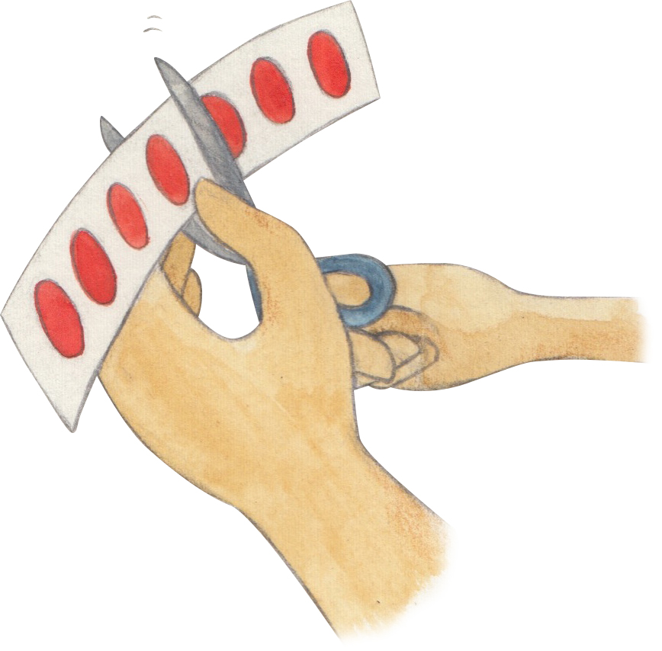

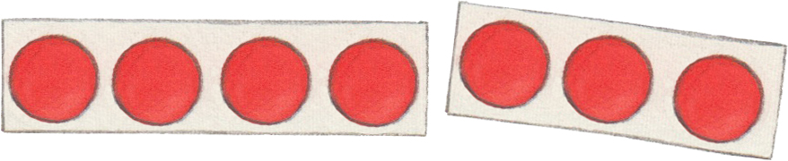
2.1 Relationales Zahlverständnis
TEILE-GANZES-BEZIEHUNG – ZAHLEN ZERLEGEN
Das Teile-Ganzes-Verständnis beschreibt die Einsicht, dass eine (ganze) Menge in Teile zerlegt und wieder zusammengesetzt werden kann.
„Kindern mit (mathematischen) Lernschwierigkeiten fehlt häufig (…) diese Erkenntnis; hier muss zunächst eine Vorstellung des Zerlegens aufgebaut werden.“ (Häsel-Weide et al., 2013, S. 51)
Ganzes
7
Teil
Teil
4
3

Slide 34

2.1 Relationales Zahlverständnis
TEILE-GANZES-BEZIEHUNG – ZAHLEN ZERLEGEN
Erinnerung: Durch die quasi-simultane Anzahlerfassung können auch größere Anzahlen unter Ausnutzung von Strukturierungen „auf einen Blick“ erkannt werden.
Ich sehe sechs und zwei, das sind acht.
Oben sind fünf und unten sind noch drei.
Ich sehe vier und vier, also wenn der Punkt jetzt noch hier wäre.
(https://primakom.dzlm.de/node/129)
Notes:
Rückbezug zum „Schnellen Sehen“: Dort wurde bereits durch Beschreibungen angesprochen, wie man etwas gesehen hat! Die Gesamtmenge wird in Teilmengen strukturiert, um sie schnell zu erfassen.

Slide 35

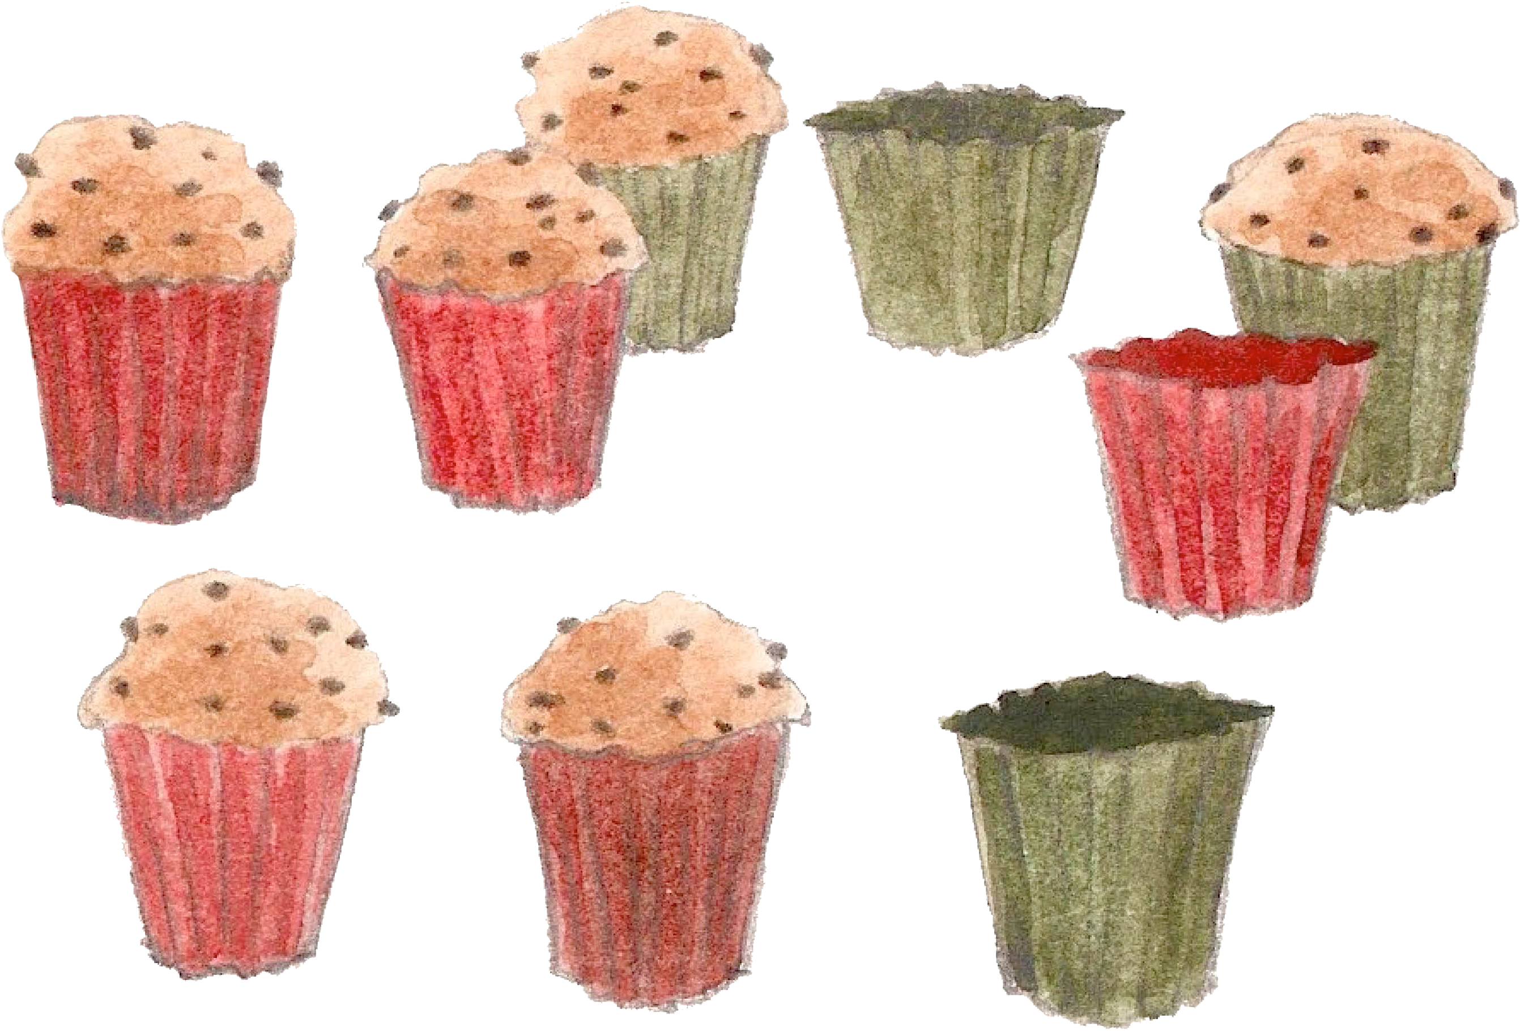

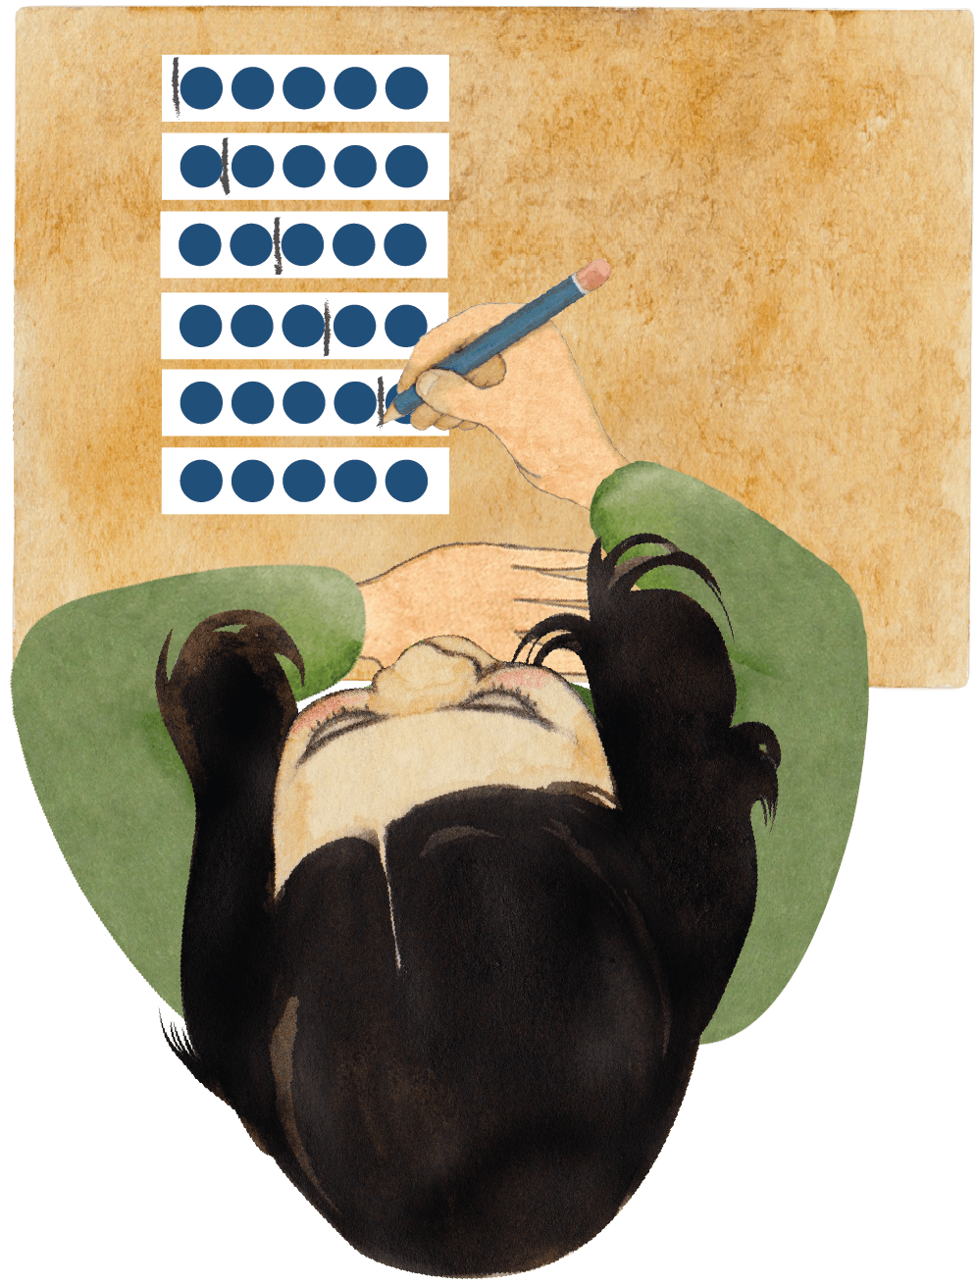
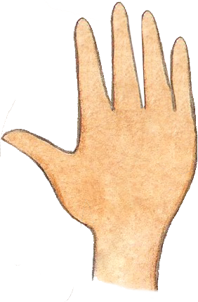


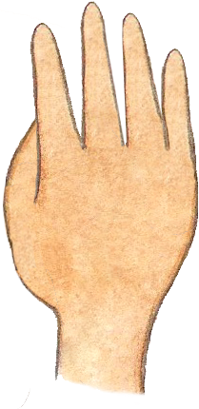



2.1 Relationales Zahlverständnis
TEILE-GANZES-BEZIEHUNG – ZAHLEN ZERLEGEN
Vorstellungen aufbauen
Unsystematisch: Plättchen werfen und Zerlegungen finden
Systematisieren: Zerlegungen strukturieren
Automatisieren
Ich zerlege 5 in 4 und 1.
7 und 3
4 und 6
2 und 8
Notes:
Unterschiedliche Darstellung & Materialien und zunehmende Systematisierung im Lernverlauf
Insbesondere zu Beginn sind Materialhandlungen wichtig!
Vorstellungen aufbauen: Schneiden, Zahlen unterschiedlich mit Fingern zerlegen
Unsystematisch: Plättchenwerfen und notieren („Immer 10 Plättchen“); Schüttelboxen
Systematisieren: Punktestreifen oder Fingerbilder systematisch zerlegen; Zerlegungen (als Term oder in Zerlegehäusern) sortieren und alle Möglichkeiten finden
Automatisieren: Übung folgt erst, wenn Verständnis aufgebaut wurde!
Das Zeichen “+“ wird (wenn überhaupt) als Zeichen für das Zerlegen genutzt – und nicht als Operationszeichen der Addition. Es können zunächst aber auch andere Notationsweisen genutzt werden.
Siehe FÖDIMA-Karteikarte Nr. 9

Slide 36
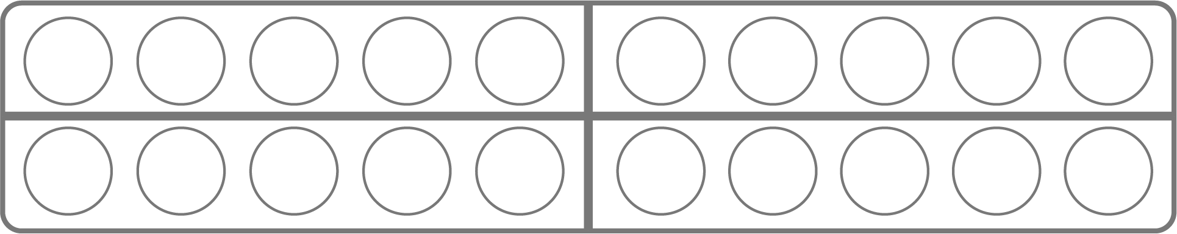

2.1 Relationales Zahlverständnis
TEILE-GANZES-BEZIEHUNG – ZAHLEN ZERLEGEN
Systematisieren: Zerlegungen strukturieren
Zunächst Aufbau von Verstehensgrundlagen als Grundlage für das geschickte Rechnen
Mögliche Impulse zur Thematisierung:
  Wie komme ich von einer Zerlegung zur nächsten?
  Was heißt eine Zerlegung „umzudrehen“ / zu tauschen?
  Was bedeutet es, eine Zerlegung mit 0 oder 1 als Teil zu haben? Kannst du das mit Material zeigen?
7
0
Notes:
Kinder sollen im erweiterten Zahlenraum die Einsichten über die Zerlegungen der Zahlen bis 10 beziehungsweise 20 nutzen, um auch größere Zahlen zu zerlegen. Es ist wichtig, dass Kinder diese Zahlzerlegungen bereits verinnerlicht haben und hierfür auch auf entsprechende Vorstellungsbilder zurückgreifen können. Im Unterricht müssen Kinder zunächst lernen, Zahlen in andere Zahlen zu zerlegen. Danach können auch verschiedene Zerlegungsmöglichkeiten thematisiert und Beziehungen zwischen ihnen aufgegriffen werden.
Es ist wichtig, dass Kinder Zahlzerlegungen nicht nur auswendig lernen, sondern verstehensbasiert verinnerlicht werden. Erst dann sollten sie so lange vertieft werden, bis sie flexibel beim Rechnen genutzt werden können.

Slide 37
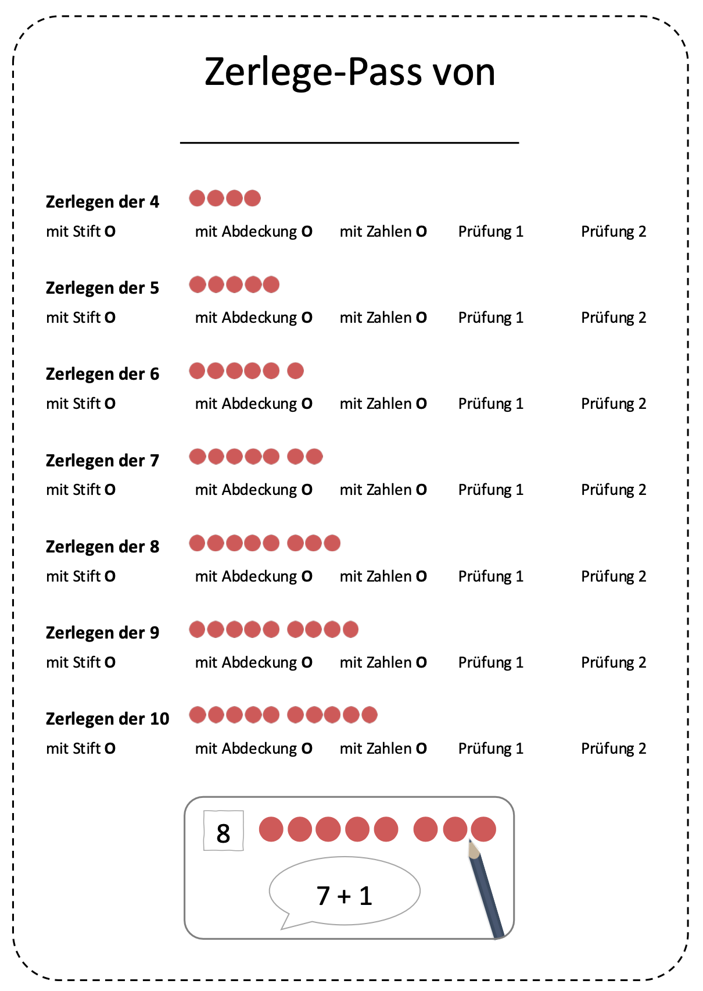

2.1 Relationales Zahlverständnis
TEILE-GANZES-BEZIEHUNG – ZAHLEN ZERLEGEN
Nachdem Verstehensgrundlagen aufgebaut wurden, müssen Zahlzerlegungen automatisiert werden.
Zunächst Kernzerlegungen des kleinen 1+1und 1-1 (Zerlegungen mit 0, mit 1, mit 5, Verdoppeln und Halbieren) automatisieren.
Kernzerlegungen dann für die Automatisierung aller weiteren Zerlegungen nutzen (z.B. mit Hilfe des Zerlegepasses)
Notes:
Förderanregung FÖDIMA-Kartei Nr. 9: Die Kinder finden mithilfe des Zerlegefächers verschiedene Zerlegungen von Zahlen. Dazu kann zunächst ein Finger, Stift, Strohhalm, … zwischen die Plättchen gelegt werden. Dabei versprachlichen die Kinder ihr Vorgehen (z. B. Ich zerlege 6 in 4 und 2.). Wenn das gut klappt, können Zerlegungen gefunden werden, indem ein Teil der Plättchen mit einem Blatt abgedeckt wird, sodass nur noch eine Teilmenge sichtbar ist.

Slide 38
2.1 Relationales Zahlverständnis
AM 20er-FELD ORIENTIEREN
Kinder müssen Strukturen des 20er-Feldes kennenlernen und verinnerlichen um sich an ihr orientieren zu können, dazu zählen insbesondere:
  Das 20er-Feld bietet Platz für 20 Plättchen,
  diese sind in zwei Reihen/Spalten mit jeweils 10 Plättchen angeordnet,
  der Zehner kann als Reihe (zwei Fünfer nebeneinander) oder Spalte (zwei Fünfer untereinander) angeordnet werden.
  Dabei sollte man sich mit den Kindern auf Konventionen einigen:
Keine abwechselnden Farben, sondern erstmal nur eine auswählen
Keine Lücken zwischen den Plättchen lassen
Zunächst einen Startpunkt festlegen
Notes:
"Wenn Kinder z. B. abwechslungsweise rote und blaue Plättchen legen oder zwischen diesen Lücken lassen, kann die Regel vorgegeben werden, dass zuerst nur eine Farbe verwendet wird und dass keine Lücken gemacht werden. Es gibt auch Kinder, die beginnen ohne erkennbares Prinzip einmal in der oberen Reihe und einmal in der unteren, einmal links und einmal rechts mit dem Legen der Plättchen. Mit diesen Kindern kann nach sorgfältiger Beobachtung der Händigkeit und des dominanten Auges z. B. festgelegt werden, wo jeweils mit dem Legen der Plättchen begonnen wird“ (Moser Opitz, 2007).

Slide 39
2.1 Relationales Zahlverständnis
TEILE-GANZES-BEZIEHUNG – ZAHLEN ZERLEGEN
Strukturen des 20er-Feldes müssen explizit thematisiert werden, indem die 5er- und Verdopplungsstruktur sowie Nachbarschaftsbeziehungen verdeutlicht werden.
Hier fehlt noch ein Plättchen bis zur 5, also sind es 4.
Hier sind 5, und da ist noch eins, also sind es 6.
Das sind 4 und nochmal 4, also 8.

Slide 40
2.1 Relationales Zahlverständnis
TEILE-GANZES-BEZIEHUNG – ZAHLEN ZERLEGEN
Strukturen des 100er-Feldes müssen explizit thematisiert werden, indem sie aus den bekannten Strukturen des 20er-Feldes abgeleitet werden
5
10
25
50
100
Notes:
Das Kennen von Strukturen im 100er-Raum ist wichtige Voraussetzung, um Zahlen schnell zu erfassen und Strukturen zum Rechnen zu nutzen
Förderanregungen FÖDIMA-Karteikarte Nr. 14: Strukturen des 100er-Feldes thematisieren
Impulsfragen für Kinder:
Was hilft dir, die Zahlen schnell zu sehen?
Gibt es Ähnlichkeiten zum 20er-Feld? Was ist gleich? Was ist anders?
Wie kannst du die Zahlen 25 und 50 schnell erkennen? Was hilft dir dabei?

Slide 41



2.1 Relationales Zahlverständnis
TEILE-GANZES-BEZIEHUNG – ZAHLEN ZERLEGEN
Mit Blick auf dekadische Strukturen
Im 100er-Raum hat das stellengerechte Zerlegen von Zahlen zentrale Bedeutung
Voraussetzung für die Ausbildung des Stellenwertverständnisses
Das sind
1 Zehner und 5 Einer,
also 15.
Z | E
1 | 5
Notes:
Die quasi-simultane Anzahlerfassung kann im Hunderterraum mithilfe von 10er-Streifen und Plättchen oder am 100er-Feld mit Abdeckwinkel geübt werden.
Siehe FÖDIMA-Karteikarte Nr. 14

Slide 42

2.1 Relationales Zahlverständnis
TEILE-GANZES-BEZIEHUNG – ZAHLEN ZERLEGEN
Zahlenraum bis 10
Zahlenraum bis 100
Von 6 bis zur 10 fehlen 4.
Von 36 bis zur 40 fehlen 4.
Von 66 bis zum nächsten Zehner fehlen 4 und dann noch 30.
Bis zur 100 fehlen also 34.
Notes:
Zerlegungen der 10 bilden die Grundlage für das Ergänzen bis 100; dabei sind auch die Übertragungen auf die Zerlegung der 20, 30, 40, etc. von Bedeutung
Siehe FÖDIMA-Karteikarte Nr. 18

Slide 43
2.1 Relationales Zahlverständnis
TEILE-GANZES-BEZIEHUNG – ZAHLEN ZERLEGEN
Werden beim ergänzenden Rechnen Stellenwerte einzeln betrachtet, müssen typische Fehler mit den Kindern thematisiert werden.
Ich sehe 66, von 60 sind es noch 40 bis zur 100 und von der 6 sind es noch 4 bis zum Zehner, also 66+44=100.
Notes:
Zerlegungen der 10 bilden die Grundlage für das Ergänzen bis 100; dabei sind auch die Übertragungen auf die Zerlegung der 20, 30, 40, etc. von Bedeutung
Siehe FÖDIMA-Karteikarte Nr. 18

Slide 44
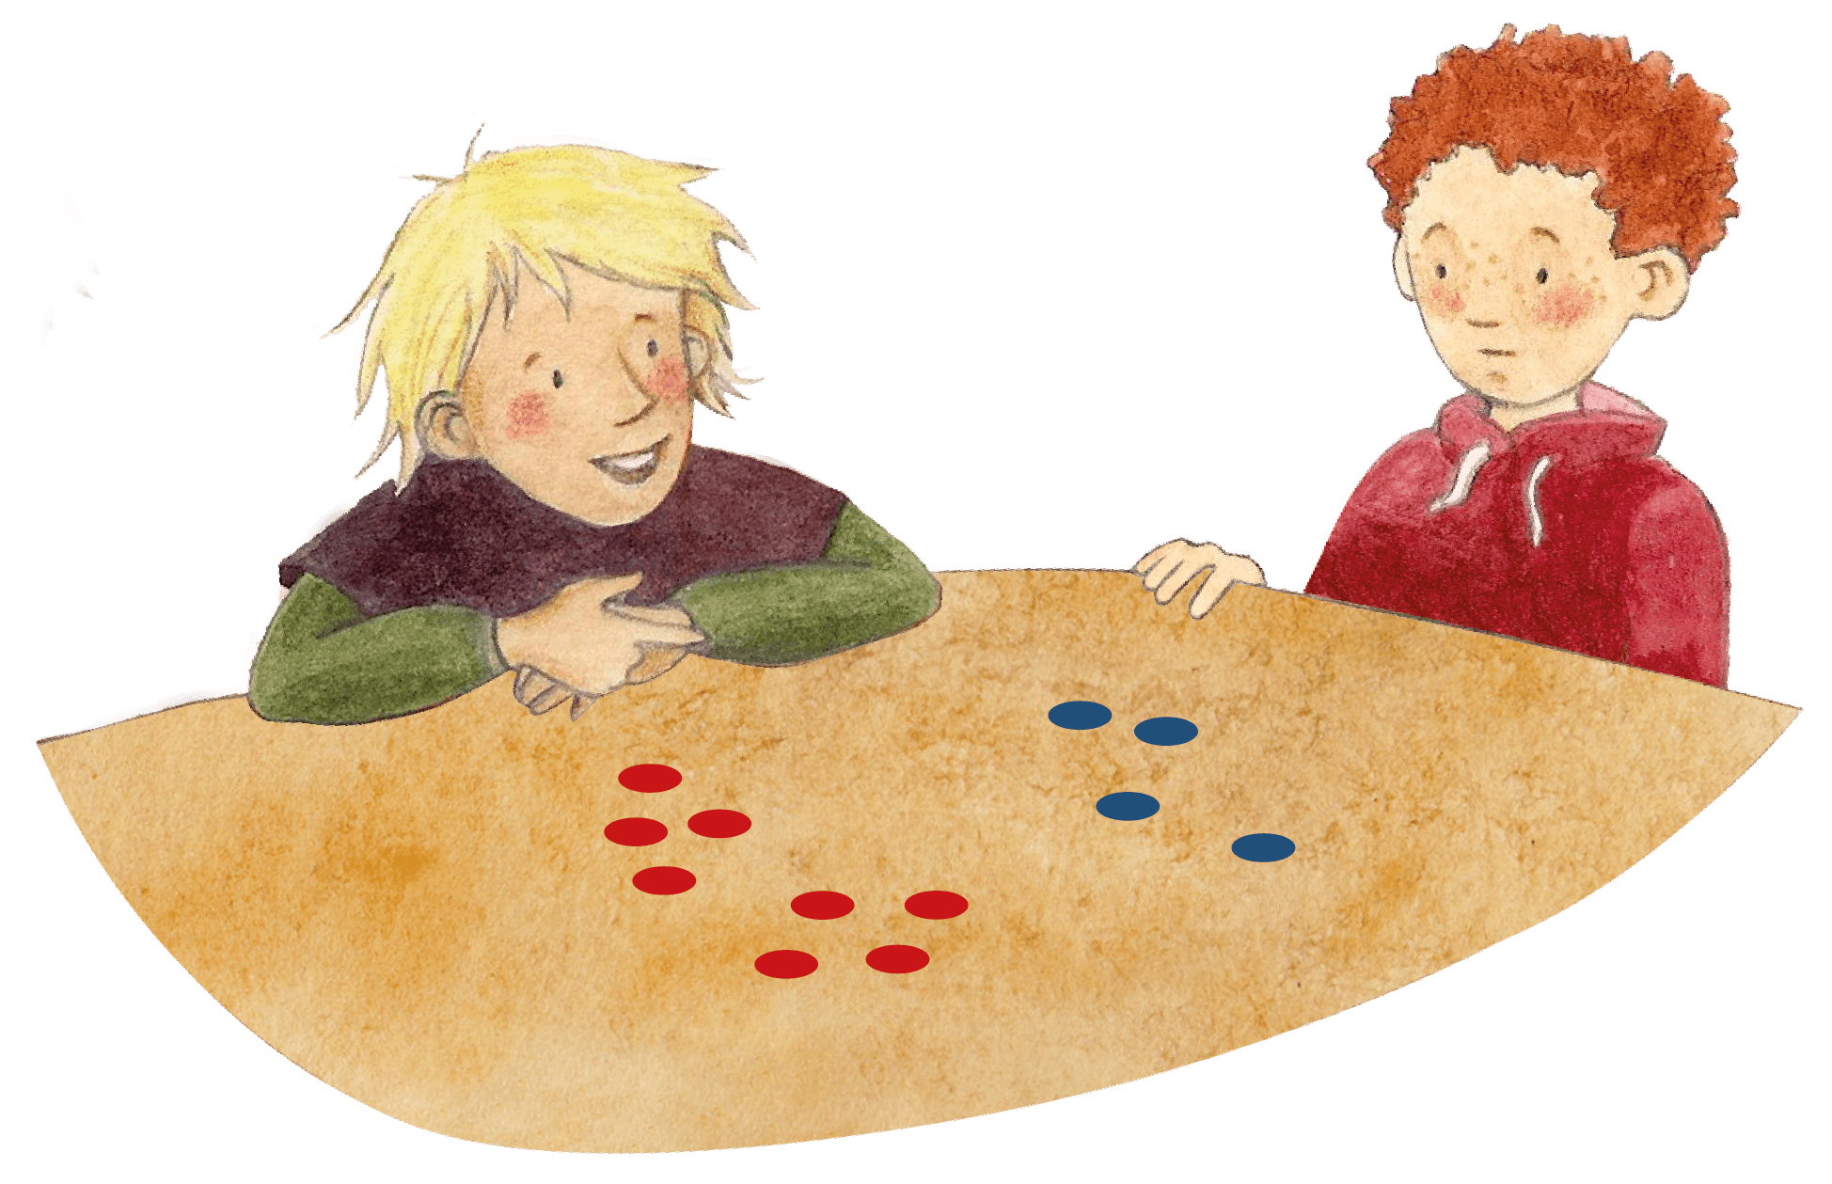
2.1 Relationales Zahlverständnis
TEILE-GANZES-BEZIEHUNG – ANZAHLEN VERGLEICHEN
Kinder müssen lernen, Anzahlen zu vergleichen, und dabei zum einen erkennen, dass z.B. in einer Menge mehr Objekte sind als in einer anderen Menge und zum anderen bestimmen, wie viele Elemente mehr es sind.
Solche kardinalen Beziehungen zwischen Zahlen beziehen sich auch auf das Bestimmen einer Differenzmenge („wie viele Elemente mehr?“).
Es sind vier blaue Plättchen weniger als rote.
Es sind vier rote Plättchen mehr als blaue.
(https://pikas-mi.dzlm.de/node/123)
Notes:
Vergleich über Abzählen, Zuordnen oder Vergleich der räumlichen Anordnung möglich
Siehe FÖDIMA-Karteikarte Nr. 8

Slide 45
2.1 Relationales Zahlverständnis
TEILE-GANZES-BEZIEHUNG – ANZAHLEN VERGLEICHEN
Zum Mengenvergleich müssen die Kinder eine kardinale Sichtweise entwickelt haben, dies gelingt, indem Mengen strukturiert miteinander verglichen werden.
Wo sind mehr?
Vergleich über
Eins-zu-Ein-Zuordnung
Präzisierung der Begriffe
mehr
weniger
mehr
weniger
1 mehr
1 weniger
(https://pikas-mi.dzlm.de/node/123)

Slide 46
2.1 Relationales Zahlverständnis
TEILE-GANZES-BEZIEHUNG – ZAHLEN POSITIONIEREN
Zahlen können auch durch eine ordinale Sichtweise zueinander in Beziehung gesetzt werden, indem die Positionierung von Zahlen in der Zahlenfolge betrachtet werden.
Beziehungen zwischen Zahlen sind z. B. Vorgänger, Nachfolger, Nachbarzehner, Vielfaches, Abstände
an der Zahlenreihe
am Zahlenstrahl
am Rechenstrich
Meine Zahl liegt zwischen der 46 und der 48
Ordne eine Zahl ein. Begründe.
Welche Zahl steht an dieser Stelle? Begründe.
47
(https://pikas-mi.dzlm.de/node/123)
Notes:
Zahlenreihe: Ordinale und kardinale Aspekte vorhanden
Zahlenstrahl: komplex, da verschiedene Bedeutung von Strichen und Zwischenräumen sowie verschiedene Skalierungen
Rechenstrich: offen und flexibel einsetzbar, relative Abstände von Zahlen müssen bedacht werden
Schwerpunkt der Diagnose ist jeweils das Erkennen von Beziehungen zwischen Zahlen: (siehe FÖDIMA-Karteikarten Nr. 7, 16 und 17)
- Orientiert sich das Kind an anderen vorgegebenen Zahlen?

Slide 47
2.1 Relationales Zahlverständnis
Zentrale Kompetenzen
Für ein tragfähiges Zahlverständnis müssen die Kinder Zahlbeziehungen nutzen, also…
Im ZR 20
  sich an der 20er-Reihe und am 20er-Feld orientieren,
  Zahlen zerlegen und zusammensetzen (Teile-Ganzes-Beziehungen),
  Die Fünfer- und Verdopplungsstruktur ebenso wie Nachbarschaftsbeziehungen beschreiben, darstellen und nutzen.
Im ZR 100
  zum nächsten Zehner bzw. Hunderter ergänzen,
  Zahlen am Zahlenstrahl bzw. Rechenstrich einordnen.

Slide 48
Reflexion der Praxisaufgabe: Auswertung einer SOB
Fachdidaktische Grundlagen:
  Relationales Zahlverständnis (Exkurs)
  Darstellungsmittel nutzen
Fördern von Zahlverständnis im Unterricht
Planung der Praxisaufgabe

Slide 49
HINWEISE ZU DEN FOLIEN 50-58
Damit Kinder tragfähige Vorstellungen von Zahlen aufbauen, benötigen sie Bilder von Zahlen, mit denen sie auch mental operieren können. Daher sollte die Vernetzung von verschiedenen Darstellungen ein wesentlicher Bestandteil des Mathematikunterrichts (der Grundschule) sein. Dabei geht es nicht nur um den Wechsel von einer Darstellung in die andere, sondern auch um die Vernetzung, bei der zum Beispiel die Veränderung in einer Darstellungsform auf eine andere übertragen und begründet werden können. Die Bedeutung für Diagnostik und Förderung besteht unter anderem auch darin, einerseits zu ermitteln, inwieweit die Darstellungsvernetzung bereits gelingt (Diagnostik), aber auch, wie man mittels geeigneter Fördermaßnahmen durch den Aufbau von mentalen Vorstellungsbildern Kinder dazu befähigt, Darstellungen zu vernetzen und Veränderungen zu beschreiben und zu begründen.
Das Vierphasenmodell kann für beide Bereiche ein Werkzeug darstellen. Wichtig ist dabei zu berücksichtigen, dass es nicht als „Einbahnstraße“ zu denken ist, mit dem man möglichst schnell von Stufe 1 zu Stufe 4 gelangt, indem man die einzelnen Phasen durchläuft, sondern, dass man die einzelnen Phasen als Bausteine versteht, die an bestimmten Stellen im Diagnose- und Förderprozess im Unterricht gewinnbringend eingesetzt werden können.

Slide 50
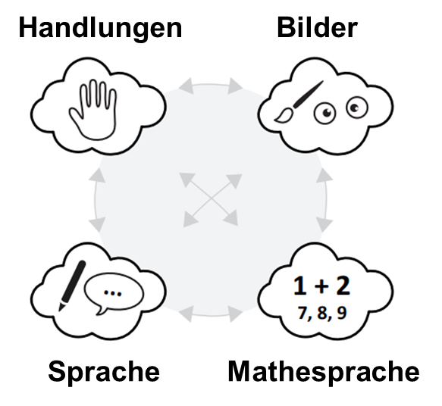

2.2 Darstellungsmittel nutzen
DARSTELLUNGEN VERNETZEN
Ich lege
sieben Plättchen.
(Symbol)
(In Anlehnung an PIKAS, 2020, S. 20)
Im Unterricht geht es darum, zwischen den Darstellungsformen zu wechseln und diese untereinander zu vernetzen.
Notes:
“Ein Verständnis des mathematischen Inhalts […] wird dann unterstellt, wenn eine Lösung auch über die Aktivierung von Grundvorstellungen in einer anderen Darstellung (Handlung, Bild, Realsituation) möglich ist.“ (Wartha & Schulz, 2011, S. 5)
Erinnerung: Überblick über Darstellungsformen; im Unterricht geht es um die Vernetzung. Es sollte auch besprochen werden, was Änderungen auf einer Ebene für die andere Ebene bedeuten: z. B. Wie verändert sich das Bild, wenn ich statt sieben Plättchen acht Plättchen lege?

Slide 51



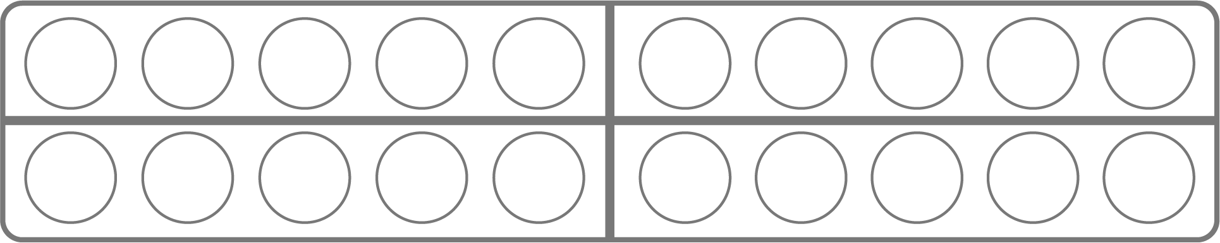


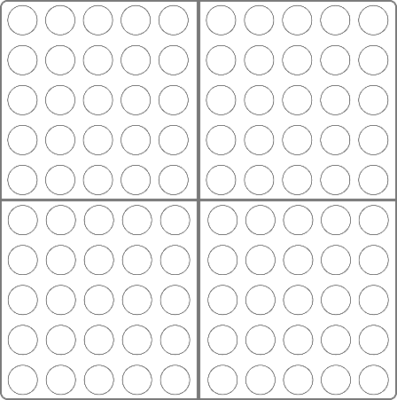




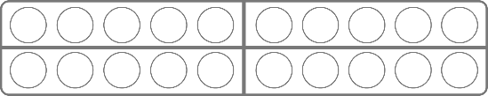
2.2 Darstellungsmittel nutzen
STRUKTUREN VON DARSTELLUNGSMITTELN
Veranschaulichung mathematischer Strukturen und Unterstützung des visuellen Unterteilens und Erfassens von größeren Mengen (vgl. Schipper 2008; Scherer & Moser Opitz 2010).
  Im ZR 20: 5er-, 10er- und Verdopplungsstrukturen
  Im ZR100: 10er- und 50er-Strukturen
Strukturen müssen im Unterricht explizit thematisiert werden
Wichtig bei der Auswahl ist Fortsetzbarkeit über alle Schuljahre hinweg und die Passung zum Lerninhalt
Wie viele sind es bis zu diesem Strich?
Notes:
Darstellungsmittel sind Lerngegenstand und nicht selbsterklärend.
Erinnerung an Video aus Modul 1: Hier hat die LK die Aufmerksamkeit des Kindes auf die Fünfer- und Zehnerstrukturen des Zwanzigerfeldes gelegt, um die Anzahlerfassung zu unterstützen.

Slide 52
2.2 Darstellungsmittel nutzen
Funktionen von Darstellungsmittel
Als Instrument des Erkennens
  „vom Beobachten zum Erkennen“
  „vom Beschreiben zum Begründen“
Als Instrument des Kommunizierens
  “wenn Worte fehlen“ – machen Gedanken, Strukturen und Muster sichtbar

Slide 53
2.2 Darstellungsmittel nutzen
WIE KOMMT MATHE IN DEN KOPF?
von der Handlung
zur
mentalen Vorstellung
„Mathe im Kopf“
konkrete Phase
„Auf dem Weg in den Kopf“
im Kopf vorstellen
Mit Material handeln und Handlungen beobachten (von sich selbst und anderen)
Zahlen im Kopf vorstellen und beschreiben
„Mit dem Bild im Kopf“ (mentale Vorstellung) ohne Material
(Wartha & Schulz, 2011)

Slide 54
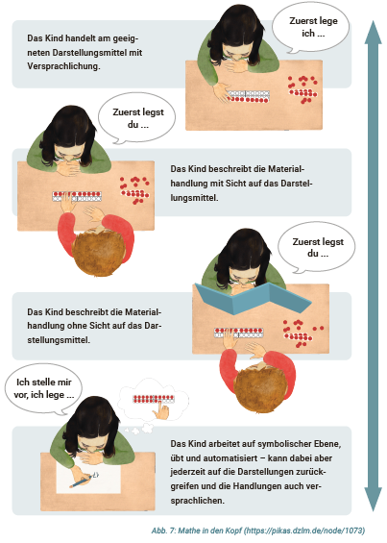
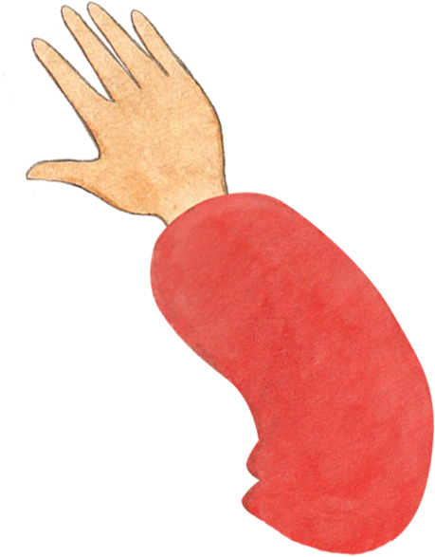


2.2 Darstellungsmittel nutzen
ÜBEN NACH DEM VIERPHASENMODELL
Notes:
Das Modell ist nicht linear zu verstehen.
Das Kind befindet sich beim Lernen immer im Prozess.
In diesem geht es Schritte „vor“ und auch „zurück“, das bedeutet, es zeigt an einem Tag Vorstellungen, die es unter Umständen am nächsten Tag nicht mehr wiederholen kann.
TIPP: Zeit geben!
Die bildliche und handelnde Ebene darf nicht zu schnell verlassen werden.
Kein Überspringen der Phase 2 und 3 beim Aufbau von Grundvorstellungen.
Bei Schwierigkeiten nur in die nächstniedrigere Phase zurück.

Slide 55
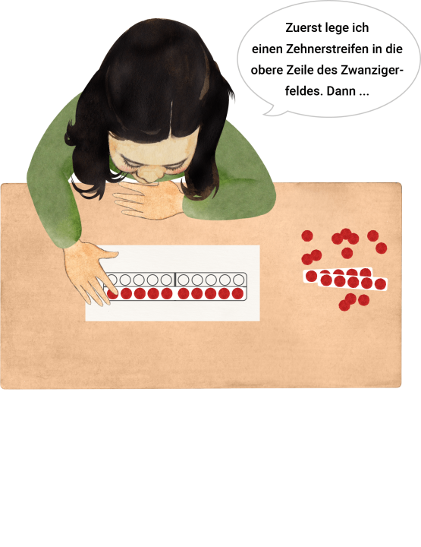
2.2 Darstellungsmittel nutzen
PHASE 1
Das Kind handelt am geeigneten Material
In dieser Phase operiert das Kind mit Material, das sich für die aufzubauende Vorstellung eignet (z. B. mit Plättchen am 20er-Feld).
Zentral ist dabei, dass die Handlung und mathematische Symbole sprachlich begleitet werden.

Slide 56
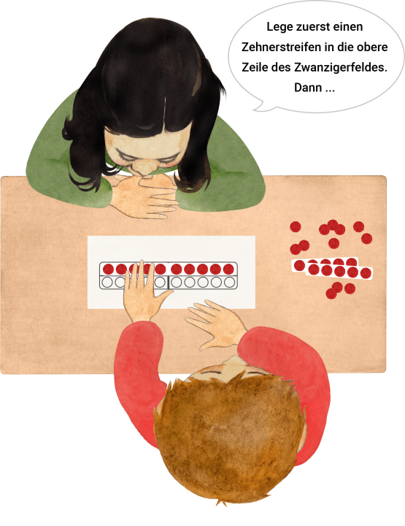
2.2 Darstellungsmittel nutzen
PHASE 2
Das Kind beschreibt die Materialhandlung mit Sicht auf das Material
Die Materialhandlung wird nicht vom Lernenden selbst durchgeführt, sondern einer anderen Person nur noch diktiert.
Dabei muss das Kind die Handlung genau beobachten und überprüfen.

Slide 57
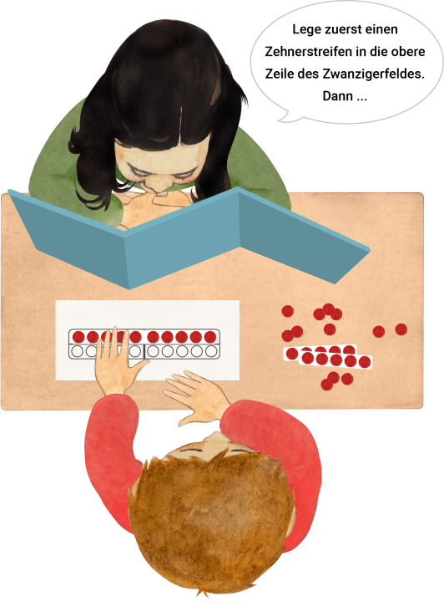
2.2 Darstellungsmittel nutzen
PHASE 3
Das Kind beschreibt die Materialhandlung ohne Sicht auf das Material
Das Kind kann die Handlung der anderen Person nun nicht mehr direkt beobachten.
Das Kind wird angeregt, sich die Handlung im Kopf vorzustellen.
Das ist ein bedeutsamer Schritt von der konkreten Materialhandlung in Richtung gedanklicher Operation.

Slide 58
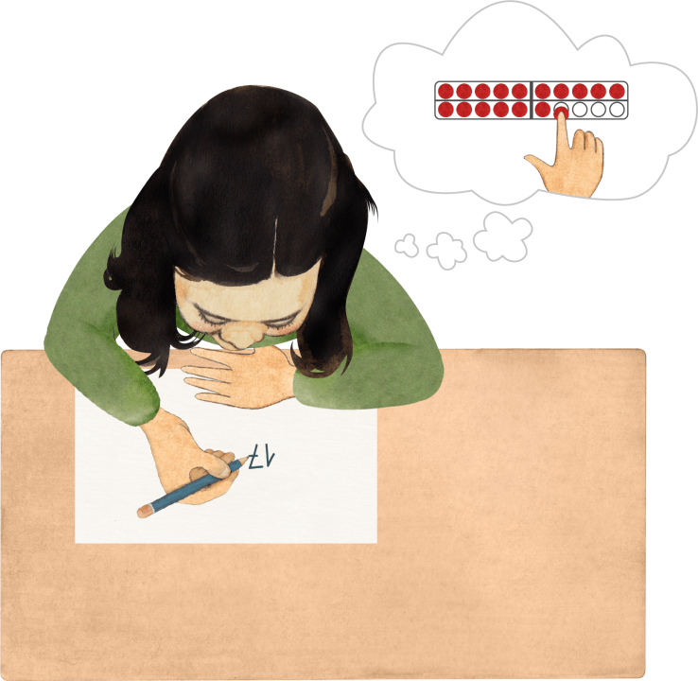
2.2 Darstellungsmittel nutzen
PHASE 4
Das Kind arbeitet auf symbolischer Ebene, übt und automatisiert
Das Kind übt und automatisiert auf symbolischer Ebene.
Kernelement dieser Phase ist, dass Aufgaben auf der Grundlage verinnerlichter Handlungen gedanklich gelöst werden.

Slide 59
HINWEISE ZUR AKTIVITÄT AUF FOLIE 60
Ziel der folgenden Aktivität ist es, dass die Lehrkräfte Erfahrungen mit dem Einsatz des Vierphasenmodells sammeln können. Dabei geht es um folgende Fragen:
Welches Material eignet sich im Kontext des Vierphasenmodells für welchen Vorstellungsaufbau? Welches Material ist anschlussfähig und langfristig nutzbar, auch über den ZR 20 hinaus?
Wie kann ich einzelne Phasen zielgerichtet und gewinnbringend in meinem Unterricht einsetzen (z.B. auch in Partnerarbeit, etc.)?
Welche Bedeutung hat der Aspekt Sprache dabei und wie kann ich die Kinder diesbezüglich unterstützen?
Wie nutze ich Elemente des Vierphasenmodells zur Diagnose und Förderung?

Slide 60


2.2 Darstellungsmittel nutzen
PARTNERARBEIT
Erarbeiten Sie gemeinsam die Phasen des Vierphasenmodells am Beispiel
Automatisierung der Zerlegungen der 10 mit dem Zerlegefächer.
Was tun und sagen die Kinder in jeder Phase?
Beantworten Sie im Anschluss folgende Fragen:
Welche Vor- und Nachteile bietet der Zerlegefächer als Darstellungsmittel?
Wie würden Sie das Vierphasenmodell im Unterricht einführen und einsetzen?
Welche Potentiale hat das Vierphasenmodell für die Diagnose und Förderung?
Notes:
Die Aktivität kann auch an einem anderen Beispiel (Ergänzen am 100er-Feld, …) durchgeführt werden. Ziel für die TN sollte sein, das Vierphasenmodell als Methode konkret zu erproben und dabei Darstellungsmittel sowie Möglichkeiten der Diagnose und Förderung zu reflektieren.
Mögliche Diskussionspunkte in anschließender Diskussion:
Verschiedene Möglichkeiten der Phasen: z. B. Kind 1 nennt 1. Zahl und zeigt am Zerlegefächer („Ich zerlege 10 in 3 und …“), Kind 2 ergänzt bis 10 („… 7“)
Der Zerlegefächer dient hier eher als Darstellungsmittel zur Automatisierung (Phase 2 bis 4) und hat praktische Vorteile (Plättchen verrutschen nicht, Gesamtmenge ist strukturiert dargestellt, …), aber auch Nachteile (keine flexiblen Handlungen möglich)
Den Vorstellungsaufbau sollten vorab auch Handlungen an anderen Darstellungsmitteln unterstützen: Plättchenstreifen zerschneiden; Plättchenmengen teilen - Plättchen auseinander schieben oder wenden (siehe Folie 35)
Das Vierphasenmodell eignet sich im Unterricht z. B. zur Gestaltung gemeinsamer Plenumsphasen, um alle Kinder auf unterschiedlichen Leistungsständen einzubeziehen; die Phasen können Kindern über Symbole transparent gemacht werden; im Unterricht können Kinder in der Partnerarbeit flexibel in die nächste Phase wechseln
Potentiale des Vierphasenmodell für Diagnose und Förderung siehe Folie 62

Slide 61
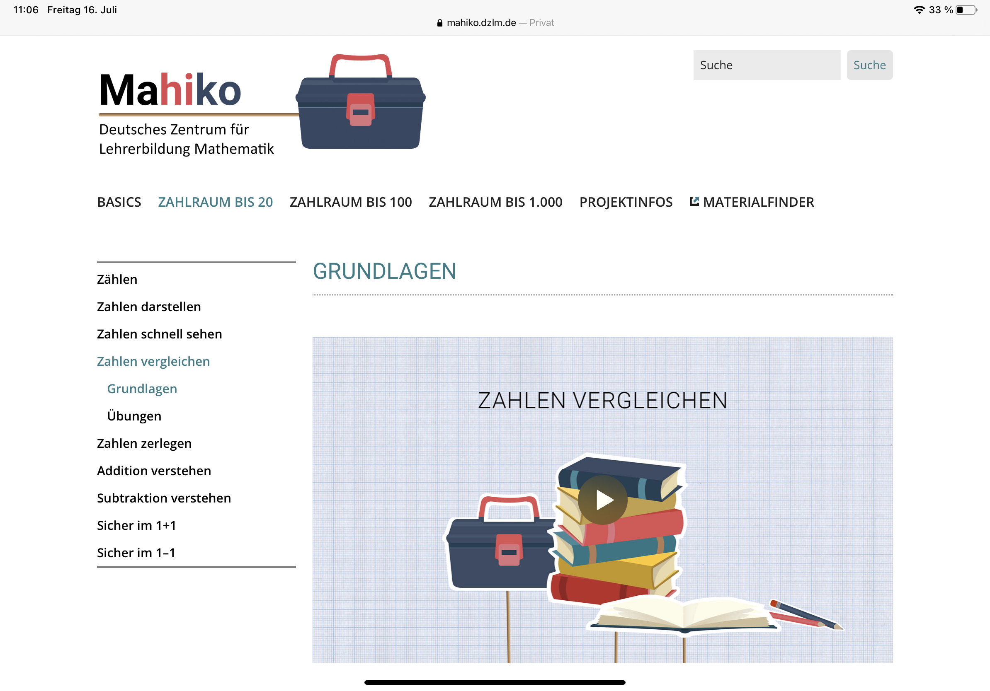
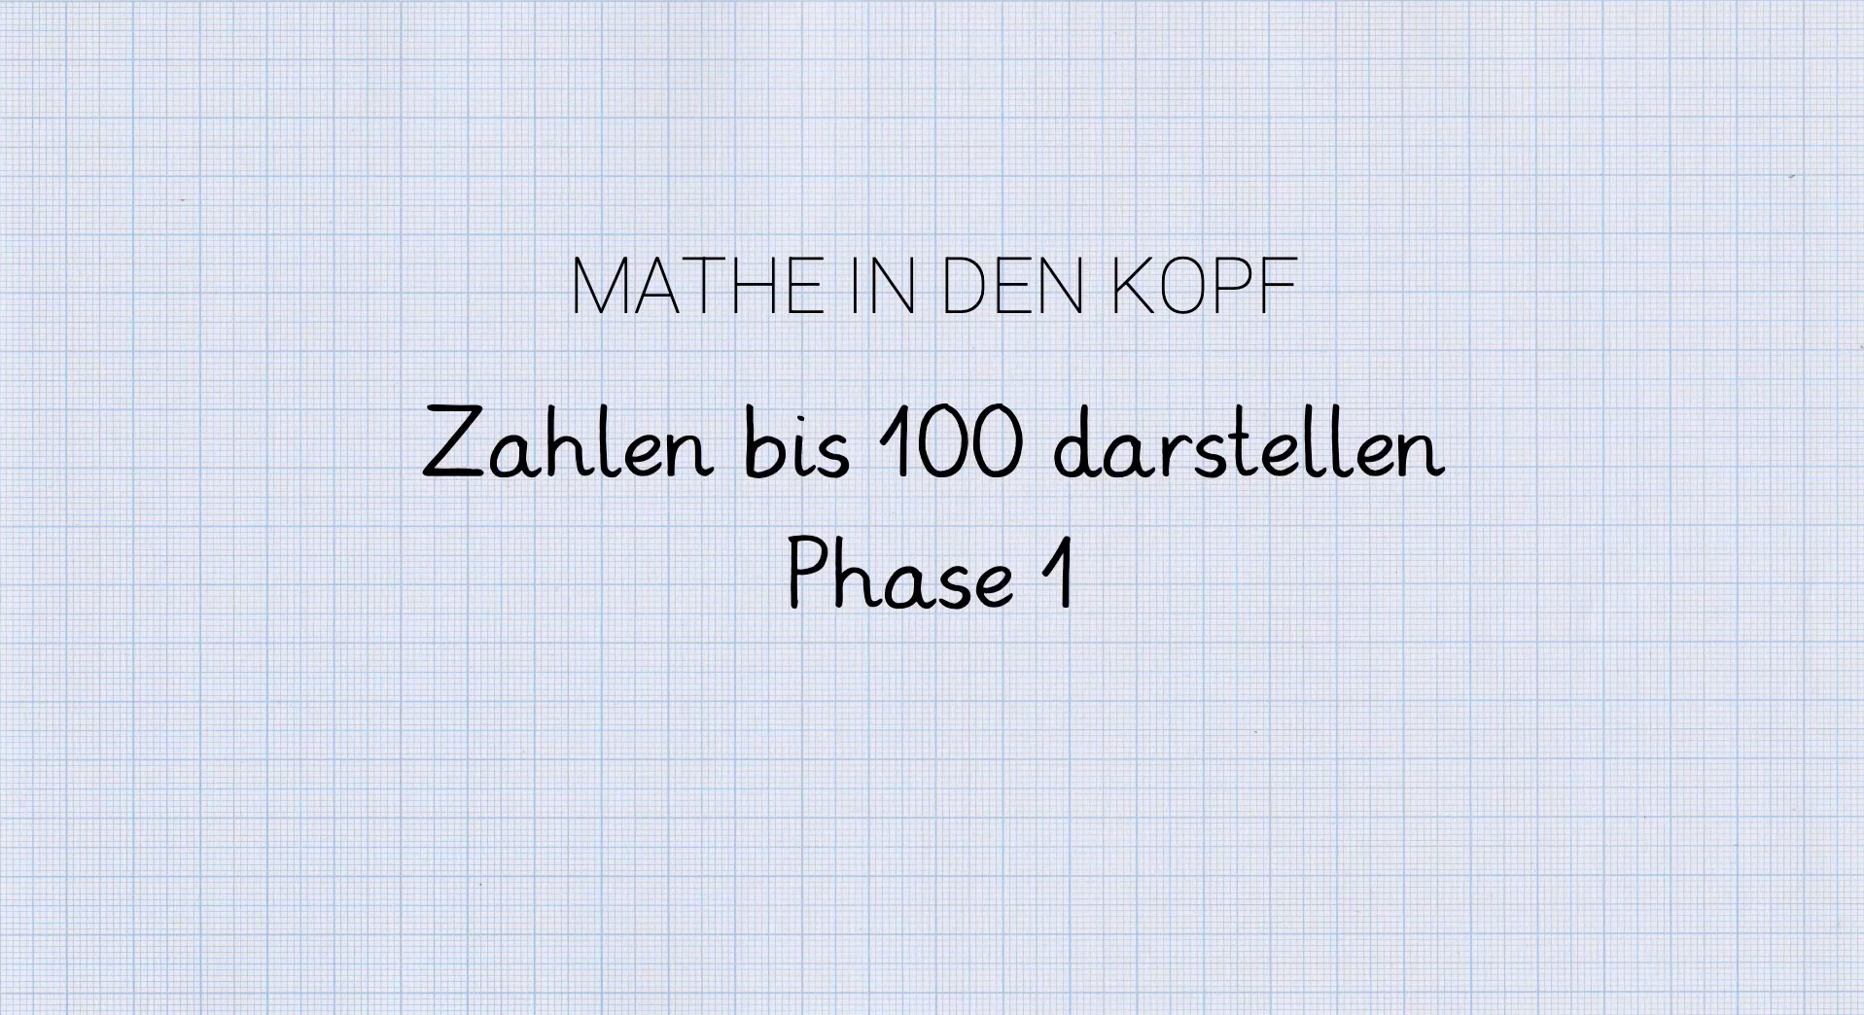

2.2 Darstellungsmittel nutzen
VIERPHASENMODELL – LERNVIDEO FÜR KINDER
https://mahiko.dzlm.de/node/585
Notes:
Auf der Webseite Mahiko ist das Vierphasenmodell in vier Lernvideos am Beispiel „Zahlen bis 100 darstellen“ für Kinder erklärt.

Slide 62
2.2 Darstellungsmittel nutzen
FUNKTIONEN DES VIERPHASENMODELLS
Instrument für den Unterricht:
Wie kann ich das Modell in einzelnen Unterrichtsphasen nutzen, so dass die Aufgabe für alle Kinder ergiebig ist?
Wie kann ich die Phasen bei der (längerfristigen) Planung meines Unterrichts berücksichtigen?
Diagnoseinstrument:
In welchen Phasen kann das Kind sicher arbeiten?
In welchen nicht?
Förderinstrument:
In welcher Phase kann das Kind als nächstes arbeiten?
Notes:
Das Vierphasenmodell eignet sich z. B. bei der Gestaltung von gemeinsamen Plenumsphasen, um Kinder auf unterschiedlichen Lernständen einzubeziehen.
Außerdem kann ich den (längerfristigen) Lernverlauf zu einem Thema planen: Alle Kinder starten bspw. mit Handlungen am Material. In den darauffolgenden Unterrichtsstunden liegt der Schwerpunkt dann auf den Beschreibungen der Materialhandlung in Partnerarbeit, …

Slide 63
2.2 Darstellungsmittel nutzen
KERNBOTSCHAFT 2
Ich rege Aktivitäten zur Darstellungsvernetzung in meinem Unterricht an, um Kompetenzen
(z. B. im Bereich des Zahlverständnisses) zu diagnostizieren und zu fördern.

Slide 64
Reflexion der Praxisaufgabe: Auswertung einer SOB
Fachdidaktische Grundlagen
Fördern von Zahlverständnis im Unterricht
Planung der Praxisaufgabe

Slide 65
HINWEIS ZU FOLIEN 66-69:
Die folgende Aktivität soll die Bandbreite eines Leistungsstands einer beispielhaften 2. Klasse zu Schuljahresbeginn vor der Einführung des Zahlenraums bis 100 aufzeigen. In der Eingangs-SOB wurden individuelle Kompetenzen und Schwierigkeiten diagnostiziert als Notizen in der Auswertungstabelle festgehalten.
Die Herausforderung für die Lehrkräfte besteht darin, zu entscheiden, welche Teilkompetenzen für einen sinnvollen Verständnisaufbau in der heterogenen Lerngruppe gefördert werden sollten. Außerdem sollte die Förderung im Klassenunterricht integriert stattfinden und ein Lernen von- und miteinander ermöglichen.
Die Aktivität soll die Lehrkräfte dazu anregen, zunächst ihr Vorwissen zu aktivieren und selbst zu überlegen, wie sie den weiteren Unterricht der Kinder gestalten würden. Die darauffolgenden Folien (67-69) zeigen mögliche Ansatzpunkte.

Slide 66
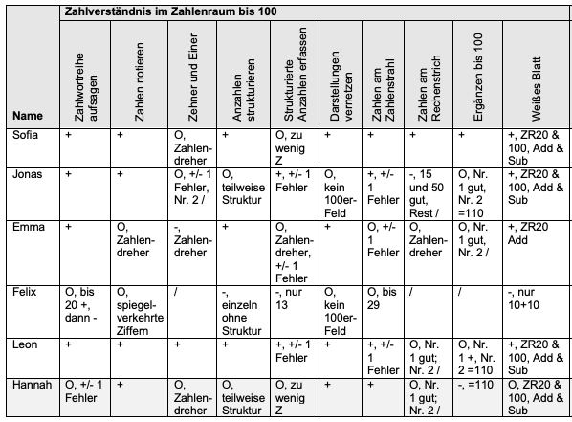
3. Fördern von Zahlverständnis im Unterricht
MURMELPHASE UND DISKUSSION IM PLENUM
Welche Teilfähigkeiten würden Sie vorrangig fördern? Warum?
Wie würden Sie dies im Unterricht umsetzen?

Slide 67
3. Fördern von Zahlverständnis im Unterricht
MURMELPHASE UND DISKUSSION IM PLENUM
Notes:
Bei (fast) allen Kindern noch nicht ausgeprägt: Stellenwertverständnis und strukturierte Anzahlerfassung im ZR 100
Das liegt wahrscheinlich auch daran, dass Darstellungen (z. B. Stellentafel, 100er-Feld) noch nicht bekannt sind.
Sollte als nächstes im Klassenunterricht erarbeitet werden: Schwerpunkt auf Erfassung von Zehner- und Einerstrukturen
Das Ergänzen bis 100 können ebenfalls viele Kinder noch nicht. Dafür müssen die Kinder jedoch zuerst lernen, Anzahlen zu erfassen. Eine weitere Schwierigkeit ist die Darstellung am Rechenstrich, da diese neu ist – der Schwerpunkt liegt zum jetzigen Zeitpunkt zunächst jedoch auf der kardinalen Darstellung.

Slide 68
3. Fördern von Zahlverständnis im Unterricht
MURMELPHASE UND DISKUSSION IM PLENUM
Notes:
Bei einigen Kindern ist auffällig, dass sie beim Notieren der Zahlen Zahlendreher haben.

Slide 69
3. Fördern von Zahlverständnis im Unterricht
MURMELPHASE UND DISKUSSION IM PLENUM
Notes:
Einige Kinder (z. B. Felix und Hanna) haben noch Schwierigkeiten, Strukturen im ZR20 zu erkennen und zu nutzen → Wdh. und Festigung Kraft der 5, Darstellung am 20er-Feld
Einige Kinder (z. B. Leon) haben bereits ausgeprägte Vorkenntnisse im ZR100 – bei ihnen könnte der Schwerpunkt bereits auf dem Ergänzen bis 100 liegen.

Slide 70
HINWEISE ZU FOLIEN 71-73:
Die Folien 71-73 zeigen, wie eine Diagnose und Förderung mithilfe der FÖDIMA-Materialien ablaufen kann. Dazu werden zunächst nur die SOB und die Förderanregungen der Kartei (Rückseite der Karteikarten) in den Blick genommen. Die Vorderseite der Karteikarten wird noch nicht weiter thematisiert, da diese Grundlage für die diagnostischen Gespräche darstellt und in Modul 3 weiter vertieft wird.
Folie 71: Zu jeder mit Hilfe der SOB ermittelten Kompetenz der Lernenden gibt es eine passende Karteikarte, auf der Förderanregungen im Bereich der Teilkompetenzen vorgeschlagen werden.
Folie 72 gibt einige Hinweise, wie die Förderanregungen zu verstehen sind und wie mit ihnen im Unterricht gearbeitet werden kann.
Folie 73 verdeutlicht nun den Ablauf für die Lehrkräfte für den Unterricht.

Slide 71
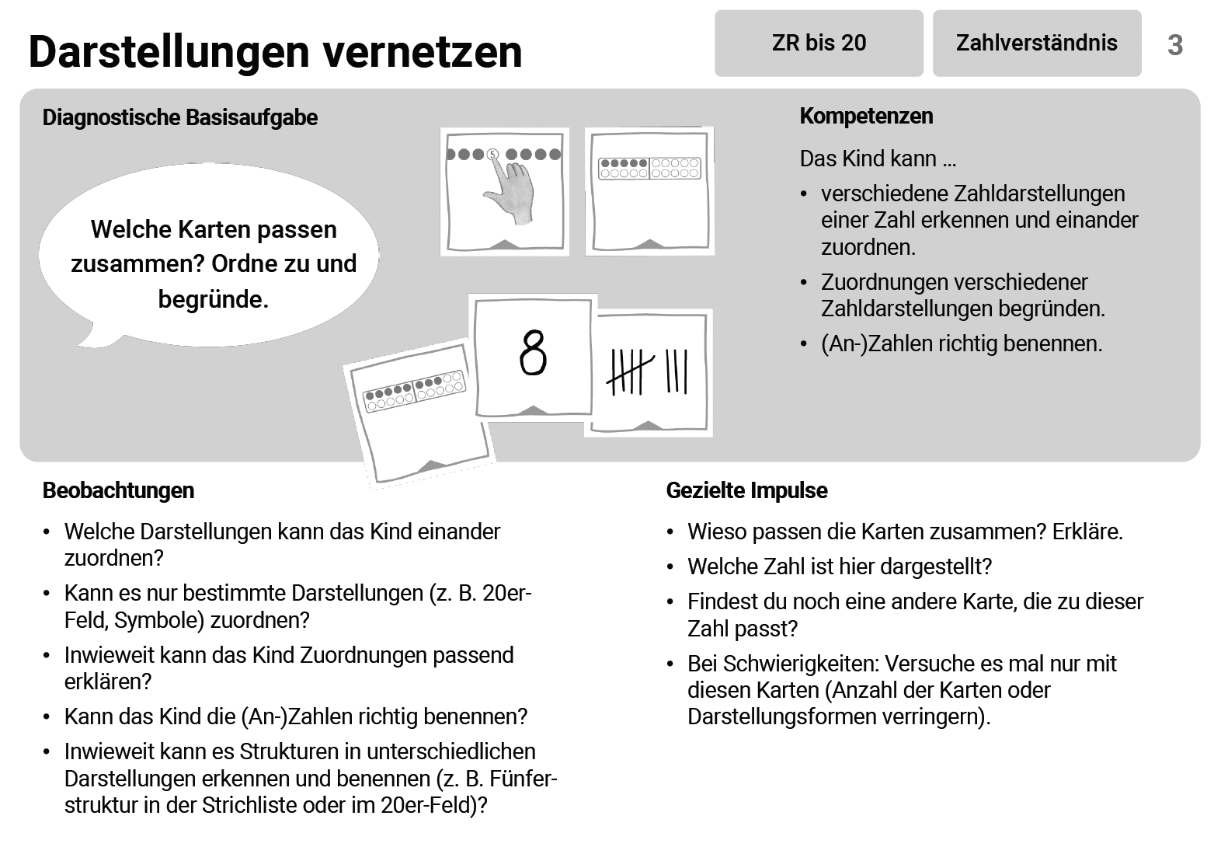
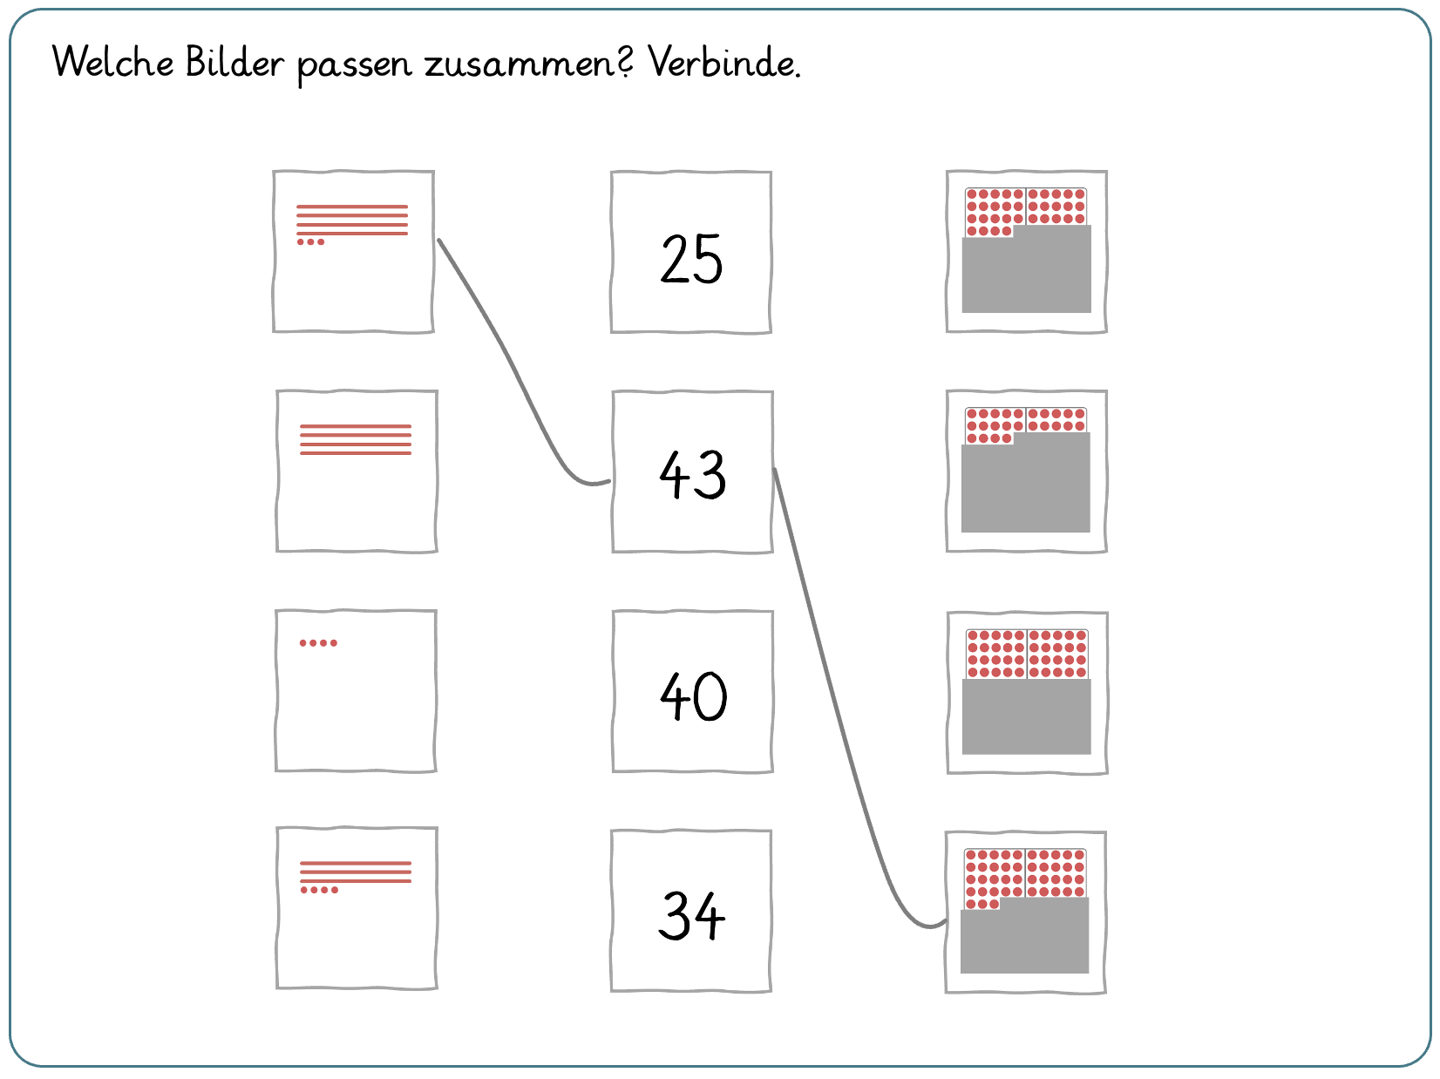
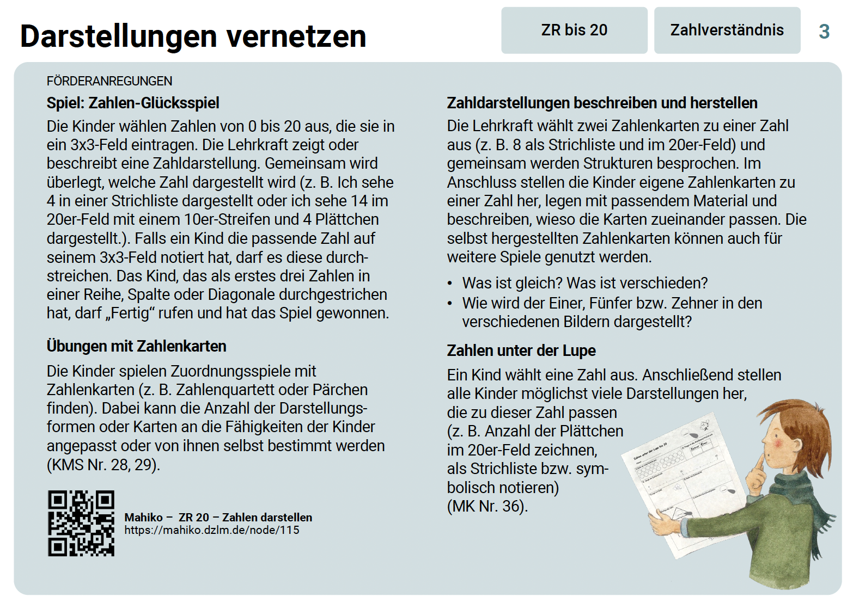
3. Fördern von Zahlverständnis im Unterricht
PASSUNG ZWISCHEN SOB UND KARTEI
FÖDIMA-Kartei:
Diagnostische Basisaufgabe (vorne)
und Förderanregungen (hinten)
Standortbestimmung
Passende Kompetenzen
(FÖDIMA, 2024, S. 10)

Slide 72
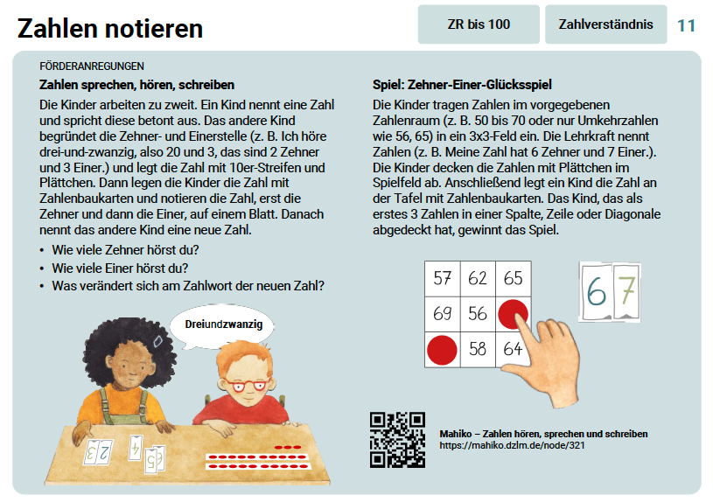
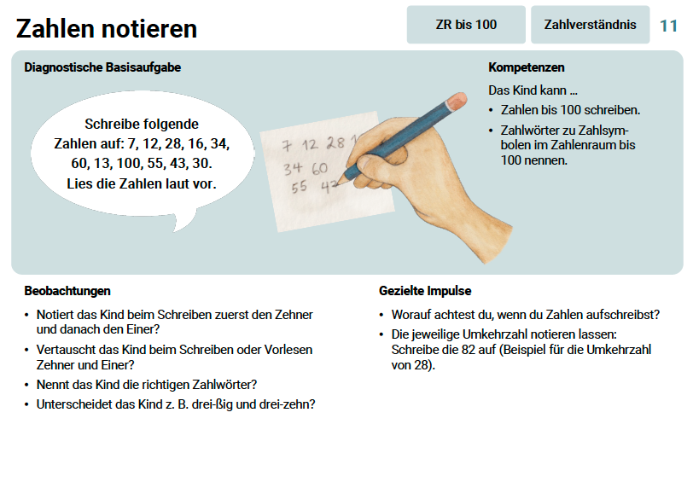
3. Fördern von Zahlverständnis im Unterricht
ARBEIT MIT DEN FÖRDERANREGUNGEN DER FÖDIMA-KARTEI
Sammlung von Anregungen statt hierarchischer Gliederung
Verschiedene Unterrichtssettings (ganze Klasse, Kleingruppe, Tandem, …) möglich
Adaptionen an die Lerngruppe notwendig
Rückgriff auf Beobachtungen und Impulse der Vorderseite bietet Fokussierung der Förderung
Zentral: Arbeit mit Materialien zur Darstellungsvernetzung

Slide 73
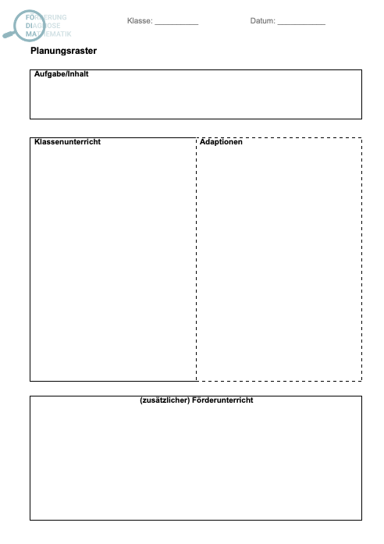
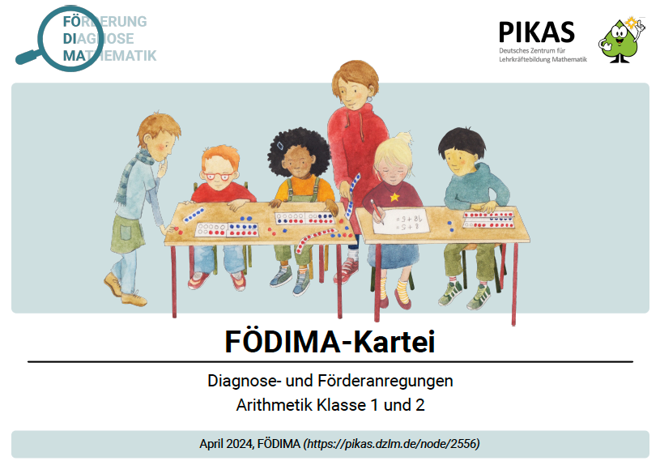
3. Fördern von Zahlverständnis im Unterricht
DIAGNOSEORIENTIERTE FÖRDERUNG MIT DEN FÖDIMA-MATERIALIEN
Das Kind kann verschiedene Zahldarstellungen einander zuordnen.
Auswertung der Standortbestimmung
Festlegen der zu fördernden Teilkompetenz
Auswahl geeigneter Förderanregungen und Planung des Unterrichts
Notes:
Auf Grundlage der Diagnostik mithilfe der Standortbestimmung wird eine Teilkompetenz ausgewählt, die bei der Förderung im Mittelpunkt steht.
Die FÖDIMA-Kartei bietet eine Sammlung an passenden Förderanregungen, die die Kompetenzen aus der Standortbestimmung aufgreifen und vertiefen.
Mithilfe des Planungsrasters kann dazu geplant werden, welche Förderanregung in welcher Unterrichtsform stattfinden soll (siehe Folie 75).

Slide 74
HINWEIS ZU FOLIE 75:
In der folgenden Aktivität sollen die Lehrkräfte ausgewählte Förderanregungen der FÖDIMA-Kartei kennen lernen und selbst mit Material erproben. Die Anregungen können natürlich auch gegen andere Beispiele getauscht werden.
Die Fragen sollen die Lehrkräfte weiter zu Überlegungen zu einem sinnvollen Verständnisaufbau und einer möglichen Organisation im Unterricht anregen. Die Überlegung möglicher Impulse bietet bereits einen ersten Einstieg in das Thema „(Förder)gespräche führen“.

Slide 75
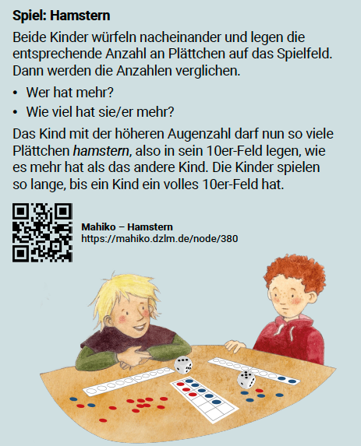
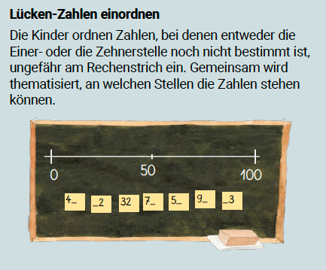
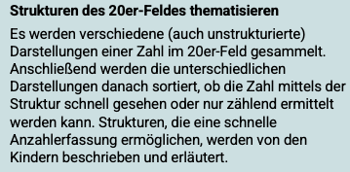

3. Fördern von Zahlverständnis im Unterricht
PARTNERARBEIT
Führen Sie zwei der abgebildeten Förderanregungen (FÖDIMA-Kartei Nr. 4, 8, 11 und 17) gemeinsam durch. Achten Sie dabei insbesondere auf die sprachliche Begleitung der Handlungen. Beantworten Sie im Anschluss folgende Fragen:
Welche mathematischen Kompetenzen können gefördert werden?
Was müssen die Kinder vorab schon können?
Wie und wozu würden Sie die Förderanregung im Unterricht einsetzen?
Welche zusätzlichen Impulse würden Sie den Kindern geben?

Slide 76
3. Fördern von Zahlverständnis im Unterricht
PLENUM
Kurze Diskussion:
Welche Fragen sind offen geblieben?
Welche Erfahrungen habt ihr gemacht?
Inwiefern kann das Vierphasenmodell bei der Umsetzung helfen?

Slide 77
3. Fördern von Zahlverständnis im Unterricht

Slide 78
HINWEIS ZU FOLIEN 78-81
Folie 79: Auf der digitalen Pinnwand / TaskCard sind alle Karteikarten der FÖDIMA-Kartei einzeln abgebildet. Darunter befindet sich das jeweilige Material, das die Schüler:innen im Unterricht für die diagnostische Basisaufgabe bzw. die Förderanregungen benötigen.
Folien 80-81: Nachdem die einzelnen Förderanregungen der FÖDIMA-Kartei erkundet wurden, soll nun ein Vorschlag für eine mögliche Unterrichtsplanung der Beispielklasse aus der Aktivität von Folie 66 folgen. Beispielhaft dient dazu das FÖDIMA-Planungsraster für den Unterricht, wobei auch auf andere Planungsraster zurückgegriffen werden kann. Im Zentrum sollen Förderaufgaben stehen, von denen möglichst alle Kinder (durch passende Adaptionen und durch die sinnvolle Einbettung von Darstellungsmitteln) lernen können. Eine mögliche Hilfestellung dafür könnte es sein, die Klasse in drei Gruppen zu denken bzw. bei der Planung stets das stärkste und das schwächste Kind separat mitzudenken.

Slide 79


3. Fördern von Zahlverständnis im Unterricht
LINK ZUR DIGITALEN PINNWAND
https://pikas.dzlm.de/node/2558

Slide 80

3. Fördern von Zahlverständnis im Unterricht
PLANUNGSRASTER
Was sind Inhalte und Aufgabe(n) der geplanten Stunde(n)?
befindet sich auf der 2. Seite der Auswertungstabelle
Wie kann ich die Aufgabe(n) für einzelne Schüler:innen so adaptieren, dass diese auf ihrem Niveau arbeiten können?
Was mache ich mit der gesamten Klasse in den folgenden Unterrichtsstunden? Wie kann ich Schulbuch und FÖDIMA-Kartei nutzen?
Was lagere ich in einen zusätzlichen Förderunterricht aus?

Slide 81



3. Fördern von Zahlverständnis im Unterricht
PLANUNGSRASTER
z. B. Felix, Hanna, Louis
ZR 20; dabei Fokus auf Kraft der 5 und Strukturen des 20er-Feldes
z. B. Zahlen bis 100 legen und schreiben (SB S. 28-29), „Zahlen sprechen, hören, schreiben“ (FÖDIMA Nr. 11)
ZR100: Strukturierte Darstellungen, Stellenwertverständnis, kardinaler Zahlaspekt
Rituale:
Schnelles Sehen mit 10er-Streifen und Plättchen und am 100er-Feld (FÖDIMA Nr. 14),
„Zahlen unter der Lupe“ (FÖDIMA Nr. 15)
Nächste Unterrichtstunden
Zahlen bündeln mit 10er-Streifen und Plättchen, Stellentafel kennen lernen (Schulbuch S. 26-27, FÖDIMA Nr. 12)
Strukturen von Darstellungen besprechen (FÖDIMA Nr. 13)
Zahlen bis 100 legen und schreiben (SB S. 28-29), „Zahlen sprechen, hören, schreiben“ (FÖDIMA Nr. 11),
100er-Feld einführen (SB S. 30-31), „Strukturen des 100er-Felds thematisieren“ (FÖDIMA Nr. 14)
Felix, Hanna, Louis
ZR 20; dabei Fokus auf Kraft der 5 und Strukturen des 20er-Feldes
Leon, Maria, Elias, Luca
Ergänzen bis 100
Ablösung vom Material mit Vierphasenmodell fördern
z. B. Mila
Zerlegen der 10 systematisieren
(FÖDIMA Nr. 9)
Mila
Zerlegen der 10 systematisieren (FÖDIMA Nr. 9)
Notes:
Wie kann die Förderung der heterogenen Gruppe aus dem Eingangs-Bespiel (Folie 62) nun stattfinden?
Für die gesamte Gruppe: Die Zehner- und Einerstrukturen im Hunderterraum sowie die Sprech- und Schreibweise der Zahlen sind für die meisten Kinder noch neu und bereiten einigen noch Probleme. Nach der Einführung des ZR100 durch Bündelungsaktivitäten, strukturierten Materialdarstellungen und der Stellentafel kann die Darstellungsvernetzung von Zahlwort, strukturierter Materialdarstellung und Zahlsymbol mit der Übung „Zahlen sprechen, hören, schreiben“ aus der FÖDIMA-Kartei gut geübt werden.
Bei manchen Kindern müssen Verstehensgrundlagen aufgebaut werden. Wenn möglich, sollte dies durch Adaptionen z. B. des Zahlenraums oder der Phase im Vierphasenmodell im Klassenunterricht integriert werden. Die Übung „Zahlen sprechen, hören, schreiben“ kann ähnlich im ZR20 mit Fokus auf dem strukturierten Legen im 20er-Feld durchgeführt werden. Ein Kind nennt eine Zahl, und das andere legt die Zahl so, dass man auf einen Blick erkennen kann, wie viele es sind.
Mila hat noch Schwierigkeiten, die 10 verständnisbasiert zu zerlegen. Sie hat zwar bereits verstanden, dass man Zahlen zerlegen und wieder zusammensetzen kann, ist jedoch bisher noch nicht in der Lage, dabei strukturiert vorzugehen, um diese Strukturen später auch nutzen zu können. Daher arbeitet sie mit einem Zehnerfeld (halbes Zwanzigerfeld) und findet verschiedene Zerlegungen der 10, die sie zunächst legt, auf Zettel überträgt und anschließend sortiert, um alle Zerlegungen zu finden. Alternativ könnte sie mit dem Zerlegefächer die Zerlegungen verständnisbasiert automatisieren. Dies könnte ggf. auch in einer externen Förderung oder innerhalb der Lerngruppe durch die Anleitung einer Schulsozialpädagogin oder Sonderpädagogin stattfinden.

Slide 82
3. Fördern von Zahlverständnis im Unterricht
KERNBOTSCHAFT 3
Ich wähle Förderaufgaben aus, die sich an die diagnostizierten Teilkompetenzen anschließen und Verstehensgrundlagen aufbauen.

Slide 83
Reflexion der Praxisaufgabe: Auswertung einer SOB
Fachdidaktische Grundlagen
Fördern von Zahlverständnis im Unterricht
Planung der Praxisaufgabe

Slide 84
ANMERKUNGEN ZUM ERPROBUNGSAUFTRAG
In der folgenden Aktivität sollen die Lehrkräfte ihren Unterricht mithilfe der Ideen aus der Veranstaltung und der Förderanregungen der FÖDIMA-Kartei planen und diese Planungen bis zur nächsten Sitzung umsetzen. Reflexionsfragen für die nächste Sitzung können sein:
Wie ist die Arbeit mit den FÖDIMA Materialien gelungen?
Haben die diagnostischen Informationen der SOB für eine gelungene Förderung ausgereicht oder inwiefern mussten Anpassungen vorgenommen werden?
Konnten die Lehrkräfte in der Fördersituation weitere Erkenntnisse zu den Lernständen, Kompetenzen und Schwierigkeiten der Kinder erfahren?
Schwerpunkte des nächsten Moduls werden Diagnosegespräche und das Operationsverständnis der Addition/Subtraktion sein. Zur Vorbereitung sollten die Lehrkräfte zusätzlich die SOB zur Addition in ihrer Lerngruppe durchführen.

Slide 85
4. Planung der Praxisaufgabe
GRUPPENARBEIT
Verschaffen Sie sich einen Überblick über weitere Förderanregungen der Kartei und über Aufgaben aus Ihrem Schulbuch. Mit welchen Aufgaben können Sie die nächsten Unterrichtsziele erreichen?
Dazu überlegen Sie gezielt:
Welche Kompetenzen möchten Sie bei welchen Kindern fördern?
Welche Aufgaben setzen Sie in welcher Sozialform um?
Welche Darstellungsmittel setzen Sie gezielt ein?

Slide 86
4. Planung der Praxisaufgabe
ERPROBUNGSAUFTRAG
Erproben Sie Ihre Förderaufgaben im Unterricht! Diskutieren Sie Ihre Erfahrungen ggf. im Netzwerk.
  Welche Schwierigkeiten treten auf, welche Chancen und welche Grenzen haben Sie ausgemacht?
  An welchen Stellen sind Schwierigkeiten in der Förderung aufgetreten? Bei welchen Kindern würde sich ein vertiefter diagnostischer Blick besonders lohnen, um die Kompetenzen und Schwierigkeiten zu ermitteln und Förderanregungen noch passgenauer planen zu können?
Führen Sie die Standortbestimmung zur Addition in Ihrer Lerngruppe durch.

Slide 88
Gerster, H.-D., & Schultz, R. (2004). Schwierigkeiten beim Erwerb mathematischer Konzepte im Anfangsunterricht. Bericht zum Forschungsprojekt Rechenschwäche – Erkennen, Beheben, Vorbeugen. https://phfr.bsz-bw.de/frontdoor/deliver/index/docId/16/file/gerster.pdf
Häsel-Weide, U., Nührenbörger, M., Moser Opitz, E., & Wittich, C. (2013). Ablösung vom zählenden Rechnen. Klett Kallmeyer.
Hußmann, S., & Prediger, S. (2007). Mit Unterschieden rechnen – Differenzieren und Individualisieren. Praxis der Mathematik in der Schule, 49(17), 1–8.
Hußmann, S., & Selter, C. (2013). Diagnose und individuelle Förderung in der MINT-Lehrerbildung. Waxmann.
Klewitz, G., Köhnke, A., & Schipper, W. (2008). Handreichung zur Förderung von Kindern mit besonderen Schwierigkeiten beim Rechnen. Lisum.
Moser Opitz, E. (2007). Erstrechnen. In U. Heimlich & F. Wember (Hg.), Didaktik des Unterrichts im Förderschwerpunkt Lernen. Ein Handbuch für Studium und Praxis. (S. 253-265). Stuttgart: Kohlhammer.
PIKAS-Team (2020). Rechenschwierigkeiten vermeiden. Hintergrundwissen und Unterrichtsanregungen für die Schuleingangsphase. Ministerium für Schule und Bildung des Landes Nordrhein-Westfalen (Hrsg.).
Prediger, S.; Freesemann, O.; Moser Opitz, E., & Hussmann, S. (2013). Unverzichtbare Verstehensgrundlagen statt kurzfristiger Reparatur - Förderung bei mathematischen Lernschwierigkeiten in Klasse 5. Praxis der Mathematik in der Schule, 55(51), 12–17.
Prediger, S., & von Aufschnaiter, C. (2017). Umgang mit heterogenen Lernvoraussetzungen aus fachdidaktischer Perspektive: Fachspezifische Anforderungs- und Lernstufungen berücksichtigen. In: T. Bohl, J. Budde, & M. Rieger-Ladich (Hrsg.), Umgang mit Heterogenität in Schule und Unterricht (S. 291–307). Klinkhardt.
Prediger, S., & Selter, C. (2008). Diagnose als Grundlage für individuelle Förderung im Mathematikunterricht. Schule NRW, 60(3), 113–116.

Slide 89
Scherer, P., & Moser Opitz, E. (2010). Fördern im Mathematikunterricht der Primarstufe. Springer Spektrum.
Schipper, W. (2005). Lernschwierigkeiten erkennen – verständnisvolles Lernen fördern. In Modulbeschreibungen des Programms SINUS-Transfer Grundschule. Kiel.
Scherer, P., & Moser Opitz, E. (2010). Fördern im Mathematikunterricht der Primarstufe. Springer Spektrum.
Selter, C., Prediger, S., Nührenbörger, M. & Hußmann, S. (Hrsg.). (2014). Mathe sicher können – Natürliche Zahlen. Förderbausteine und Handreichungen für ein Diagnose- und Förderkonzept zur Sicherung mathematischer Basiskompetenzen. Cornelsen.
Sundermann (2010). Standortbestimmungen Mathematik. Ein Instrument zur dialogischen Lernbeobachtung und –förderung. In: H. Bartnitzky & U. Hecker (2010). Allen Kindern gerecht werden, 129. Grundschulverband.
Sundermann, B., & Selter, C. (2021): Beurteilen und Fördern im Mathematikunterricht. Cornelsen Scriptor.
Wartha, S., & Schulz, A. (2011). Rechenproblemen vorbeugen. Cornelsen Scriptor.
Wittman, E. C., Müller, N. G., Nührenbörger, M., Schwarzkopf, R. (2017). Das Zahlenbuch 1. Klett.
Wittman, E. C., Müller, N. G., Nührenbörger, M., Schwarzkopf, R. (2017). Das Zahlenbuch 2. Klett.

Slide 90
Benutztes Material
FÖDIMA-Team (2024). FÖDIMA-Kartei. Diagnose- und Förderanregungen Arithmetik Klasse 1 und 2.
FÖDIMA-Team (2024). Diagnostizieren und Fördern im mathematischen Anfangsunterricht. Hintergrundwissen, Diagnose- und Förderanregungen Arithmetik Klasse 1 und 2.
Weiss, Benjamin (2024). FÖDIMA (Version 1.9.1). App Store: https://apps.apple.com/de/app/f%C3%B6dima/id6449701903
Viele Aufgabenbeispiele entstammen dem Projekt PIKAS und seinen Partnerprojekten:
https://pikas.dzlm.de/node/2558 (Standortbestimmung und Kartei FÖDIMA)
https://pikas.dzlm.de/node/587 (Fortbildungsmaterial Basiskompetenzen sichern - Rechenschwierigkeiten vermeiden)
https://primakom.dzlm.de/node/129 (Hintergrund Zahlverständnis)
https://pikas-mi.dzlm.de/node/123 (Zahlvorstellungen Beziehungen herstellen)
https://pikas.dzlm.de/node/1640 (Darstellungsmittel)
https://mahiko.dzlm.de/node/585 (Mathe in den Kopf – an einem Beispiel)

